Slide 1
팀 소개
Eight Edu
곽희수, 김봄하늘, 장범석, 이태수, 김인구

Slide 2
기획 의도
타 강의 사이트들의
‘질답 소요시간이 오래 걸린다’는
단점을 보완하여,
회원들간의 교류를 통한
‘실시간적인 문제 해결이 가능하다’는 장점을 활용해보고자 기획했습니다.

Slide 3
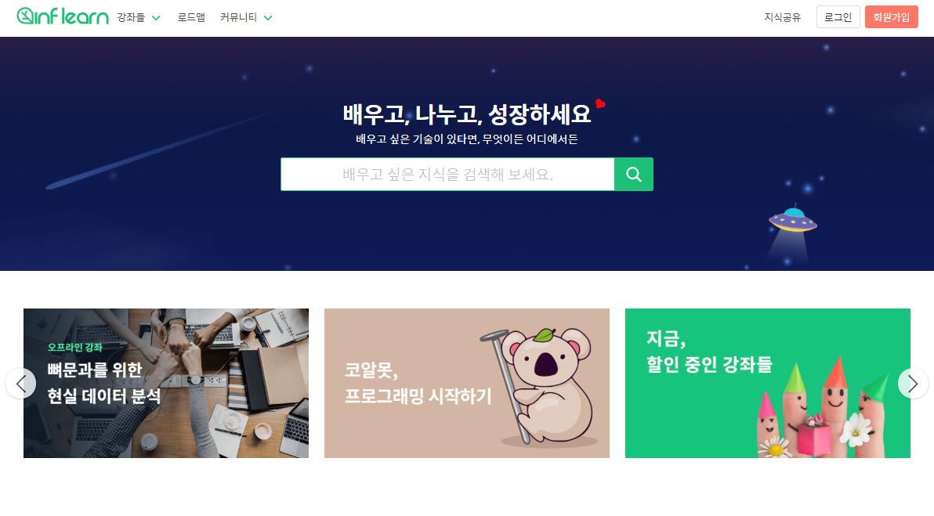
유사 프로그램 분석 - 주제 유사
1. 주제 유사 사이트
유사 사이트 분석
인프런 : IT관련 인터넷 강좌들을 볼 수 있으며, 회원들간의 커뮤니케이션이 가능한 사이트
해당 사이트는 자유롭게 질문과 답변을 할 수 있는 공간이 마련되어 있으며
질문자와 답변자의 수가 적절하게 맞아 운영이 잘 되는 점이 장점인 사이트입니다.
그 외 마이 페이지(내 강좌 버튼) 클릭 시,
수강중인 강의와 완강한 강의를 진행률을 통해 구분할 수 있으며, 듣고 싶은 강의를 담아 놓을 수 있는 위시리스트 기능 등 유용한 기능들을 제공하여 참고하기에 적합하다고 생각하였습니다.
깔끔한 UI는 물론 저희 조가 만들고자 하는 사이트와 기능적으로 매우 유사하다고 생각합니다.

Slide 4

유사 프로그램 분석 - 주제 유사
1. 주제 유사 사이트
유사 사이트 분석
모든 에듀 : IT실무 분야 및 자격증 관련 인터넷 강좌들도 볼 수 있는 사이트
해당 사이트는 인터넷 강의 사이트라는 유사한 목적성과 기능적인 부분
‘메인 페이지의 팝업 창 기능, 수강권 안내 및 결제 페이지, 결제 모듈’ 등 과 더불어
디자인 적인 부분에서도 심플하고 세련된 UI를 보유하여,
앞서 말한 사이트와 함께 참고해 적절히 조합한다면
저희 조가 구상하고 있는 사이트를 만드는 데 큰 도움이 되리라 생각합니다.

Slide 5
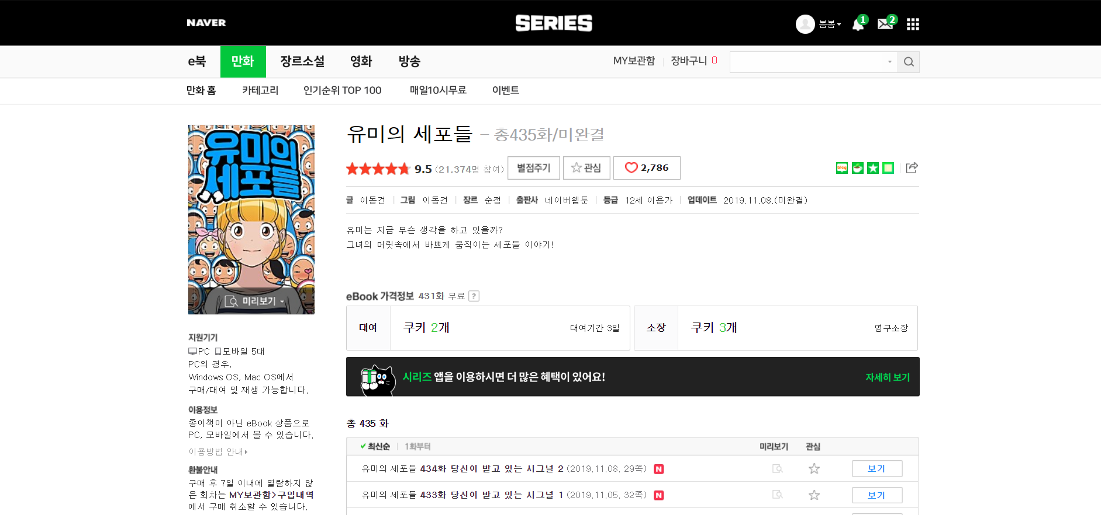
유사 프로그램 분석 - 기능 유사
2. 기능 유사 사이트
유사 사이트 분석
네이버 시리즈 : 돈을 지불하고 쿠키를 충전하여 상품을 구매하는 기능을 가진 웹 페이지
포인트를 충전하여 강좌를 구매하는 Eight Edu 사이트와 기능이 유사한 웹 페이지입니다.

Slide 6
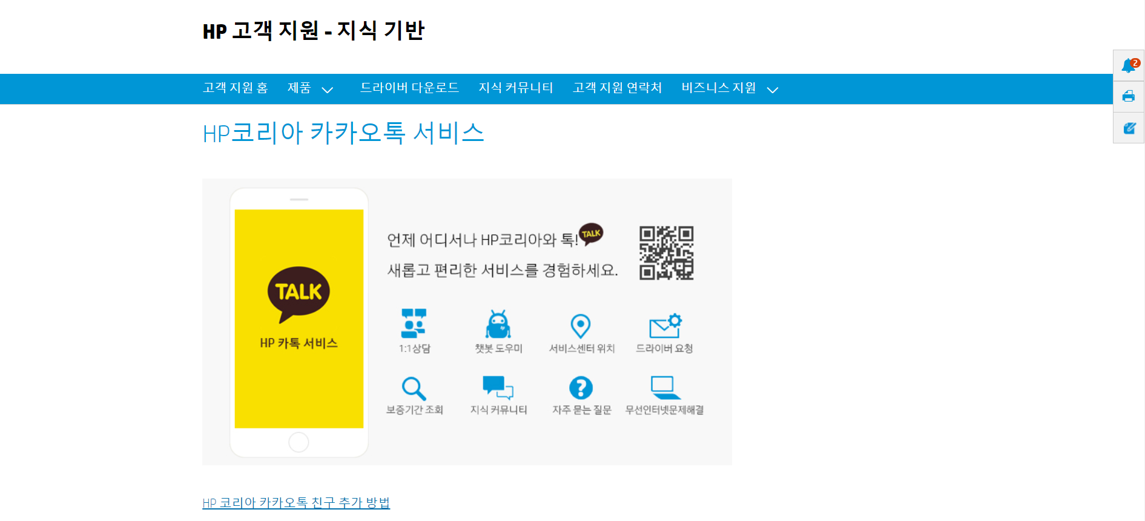
유사 프로그램 분석 - 기능 유사
2. 기능 유사 사이트
유사 사이트 분석
HP 코리아 고객지원 홈 : 카카오톡 1:1 상담 기능을 제공하는 웹 페이지
Eight Edu 사이트에서는 위와 동일한 실시간 1:1 상담 기능을 제공하고 있습니다.

Slide 7
프로젝트 소개
어학 강의를 제공하는 것 뿐만 아니라
회원들과의 커뮤니케이션을 통해
보다 나은 학습을 할 수 있는 차별화 된
사이트를 구상하였습니다.
회원가입을 통해 다른 회원들과 정보를 공유할 수 있으며,
포인트를 충전해 물품을 구매할 수 있는 포인트 샵,
학습을 위한 인터넷 강좌가 준비되어 있습니다.
그 외에 다른 회원이 남긴 시험 후기, 노하우 등을
볼 수 있으며 궁금한 점들에 대한
질답이 가능한 커뮤니티 겸 인터넷 강의 사이트 입니다.

Slide 8


역할 분담
곽희수
김봄하늘
이태수
메인 페이지, 고객센터
관리자 페이지
강의수강 페이지
- 고객센터 게시판(공지사항, Q&A, 문의내역리스트)
- 글 작성, 삭제, 수정, 답변기능
- 검색 기능(작성자, 제목, 내용별)
- 실시간 상담(카카오톡 오픈카톡 연결)
- 찾아오는 길(카카오맵 API)
- 최근 게시글 리스트, 배너, 리모콘바 제작
- 게시글 신고 및 신고리스트 출력
- 신고 클릭 시 신고된 게시글 뷰 띄우기
- 회원 블랙 처리 및 블랙리스트 출력
- 블랙 회원 일반회원으로 복구
- 강사시르트 출력, 강사 등록 및 삭제
- 구매한 강좌 리스트
- 동영상 플레이어 연동
(youtube ifram)
- 메인페이지 캘린더 구현
- 검색 기능(강좌명/강사명 별)
- 강좌/강의 등록 및 수정, 삭제
- 강좌/강의 리스트 출력

Slide 9
역할 분담
김인구
장범석
커뮤니티 페이지
마이 페이지
곽희수
- 회원가입(SNS 연동)
- 아이디/비밀번호 찾기
- 회원정보 수정, 회원 탈퇴
- 결제모듈 구현(카카오페이)
- 통합검색 기능(메인페이지에 위치)
- 내 수강정보(수강중/수강완료 구분)
- 포인트 샵(상품 전체보기/카테고리별 보기, 상품 구매)
- 상품 등록 및 삭제
- 내 결제내역(상품구매내역)
곽희수
- 게시판(영어, 일본어, 중국어, 자료실)
- 글 작성(어썸노트 API)
- 글 삭제, 수정, 조회수
- 댓글 등록 및 삭제
- 검색 기능(작성자, 제목, 내용별)
- 말머리 클릭 시 해당 글만 출력
- 게시판 별 최근 리스트 모아보기 기능
관리자 페이지
관리자 페이지
- 게시글 모아보기
(편집기능 삭제 및
게시판 이동)
- 회원 정보 변경
(회원 등급 변경 및
회원 정보 삭제)
- 게시글 모아보기
(편집기능 삭제 및
게시판 이동)
- 회원 정보 변경
(회원 등급 변경 및
회원 정보 삭제)

Slide 10
개발 일정
9.23 ~ 9.29
1주차
기획회의
9.30 ~ 10.6
2주차
UI 설계
10.7 ~ 10.13
3주차
DB 설계
10.14 ~ 10.20
4주차
클래스 설계
10.21 ~ 10.30
5주차
프로젝트구현1 (UI 구현)
10.31 ~ 11.7
6주차
프로젝트구현2 (DB 구현, 클래스 구현)
11.8 ~ 11.13
7주차
프로젝트구현3 (클래스 구현, 마무리)

Slide 11
개발 환경
사용 기술 | 사용 프로그램 | 용 도
IDE | Eclipse | 소프트웨어를 개발하기 위한 통합개발환경 소프트웨어 인터페이스
Language | Java | 보안 성이 뛰어난 객체 지향 프로그래밍 언어로 프로그램을 만들 때
Front-End | HTML5/Javascript/CSS (Bootstrap) | 홈페이지에 보이는 외관을 꾸며주고 구현하는데 사용
Data Base | ORACLE 11g with Sql Developer | 중복을 피하여 정보를 처리를 효율적으로 하기 위해서 사용
Sever | Apache Tomacat8.5 | 컴퓨터 네트워크에서 다른 컴퓨터에 서비스를 제공하기 위한 용도

Slide 12
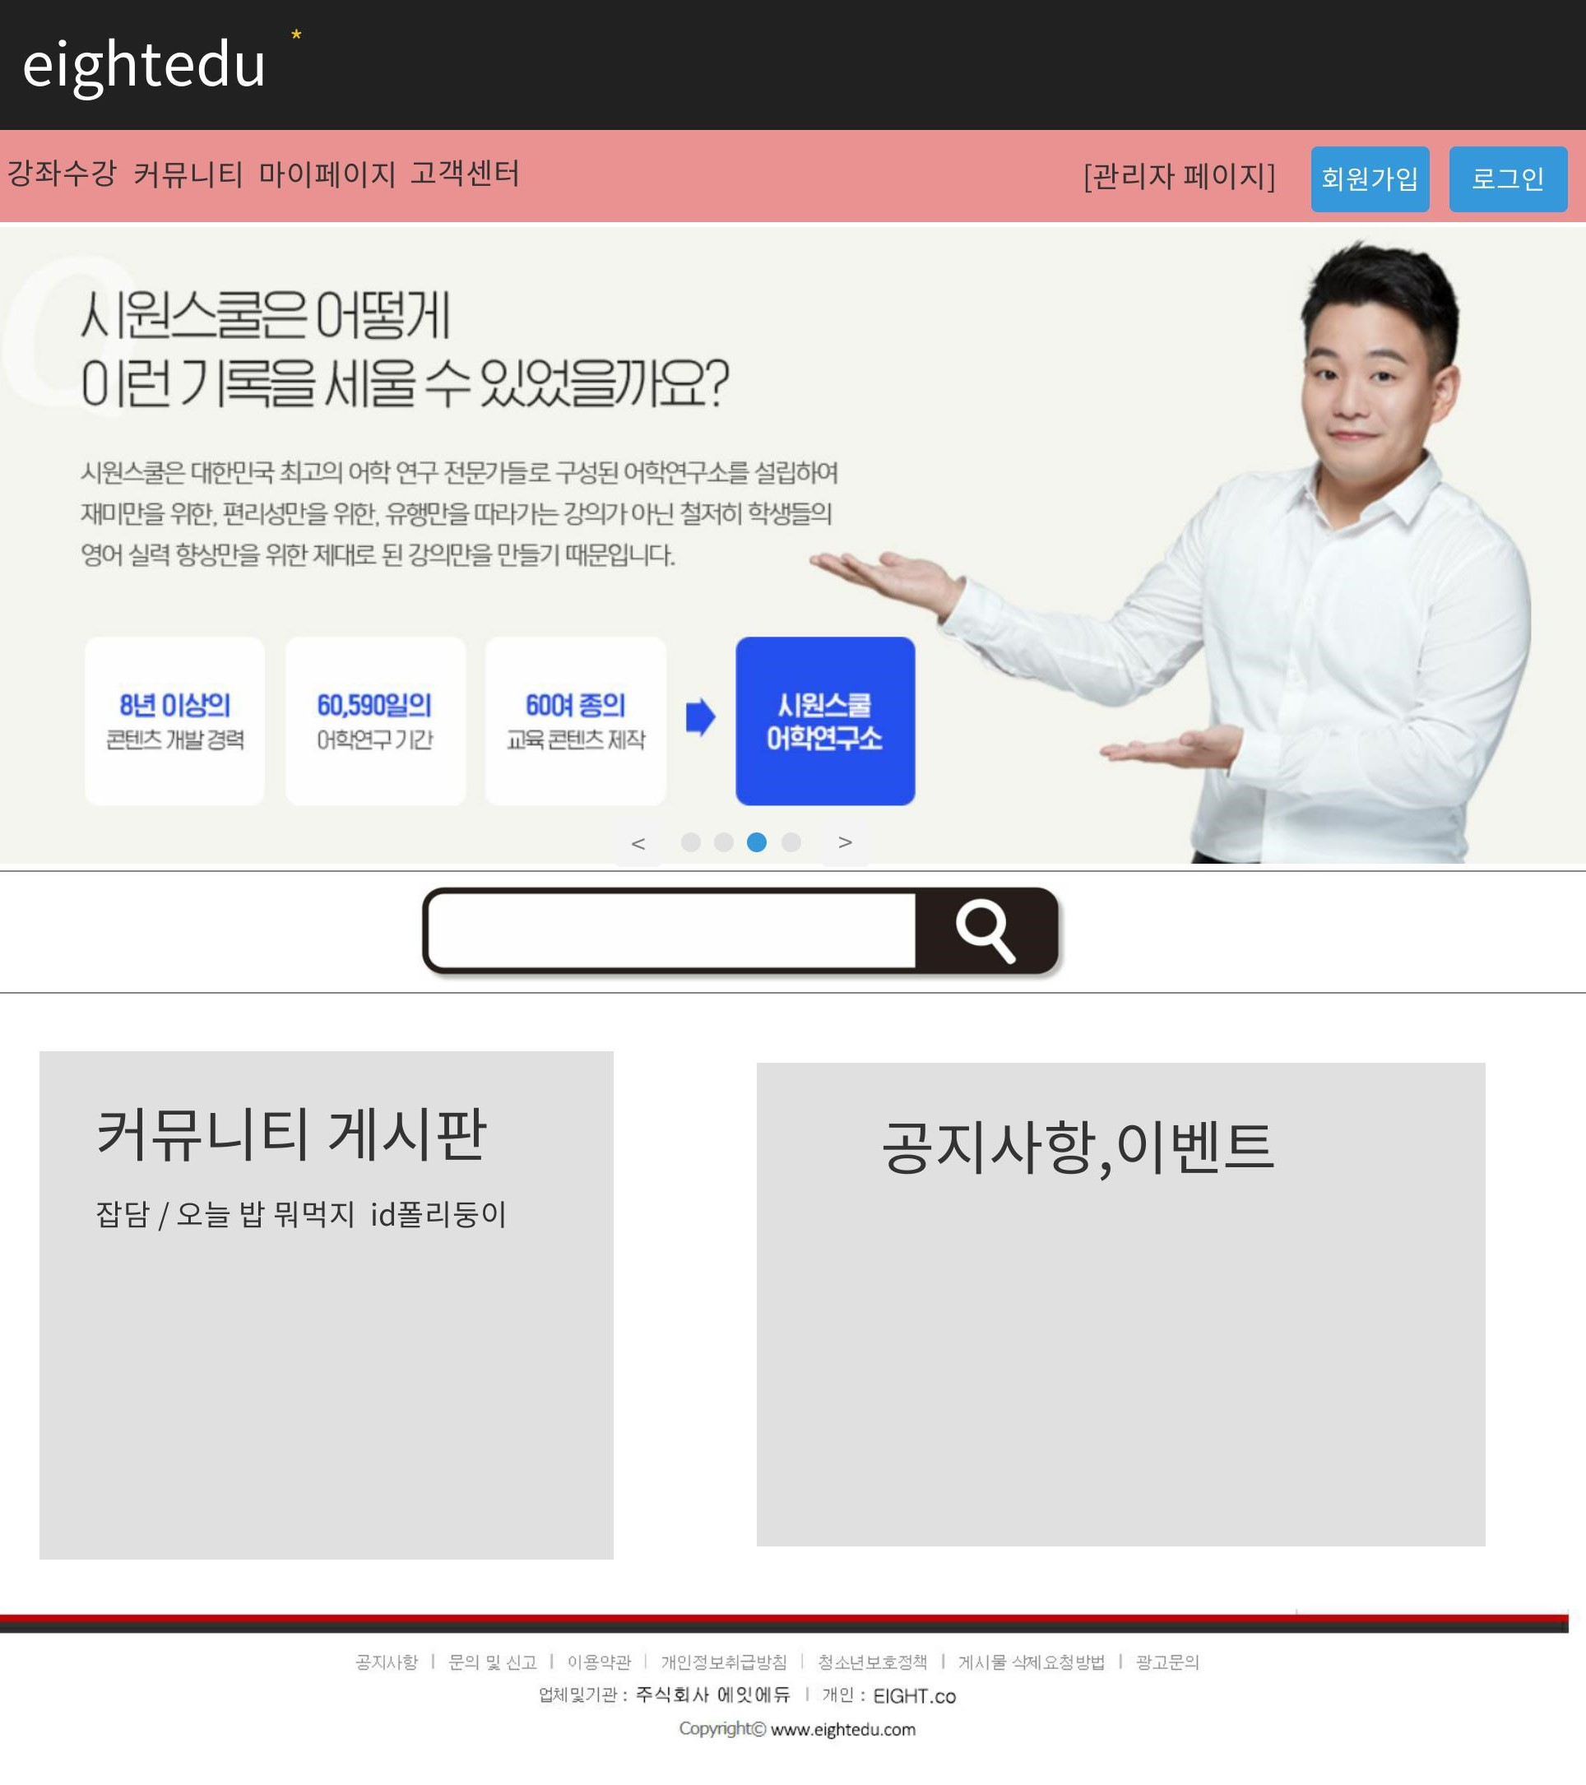
UI설계 보고서(스토리보드)

Slide 13
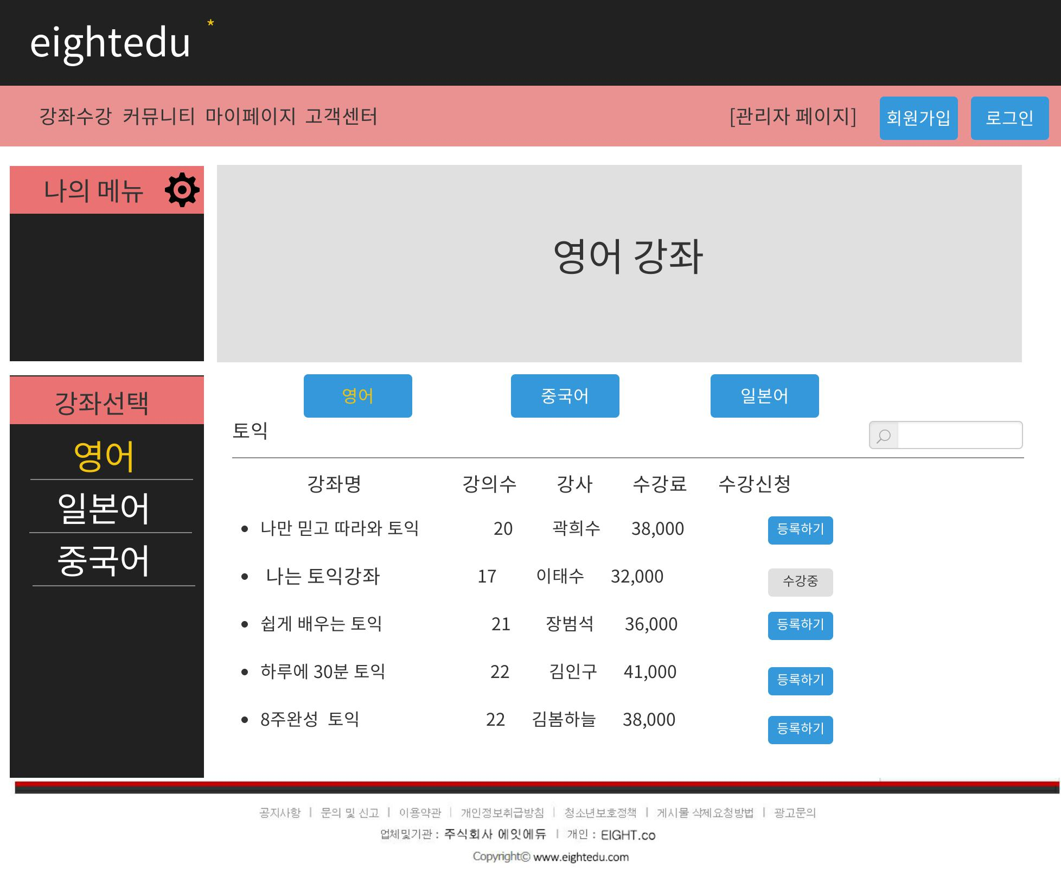
UI설계 보고서(스토리보드)

Slide 14
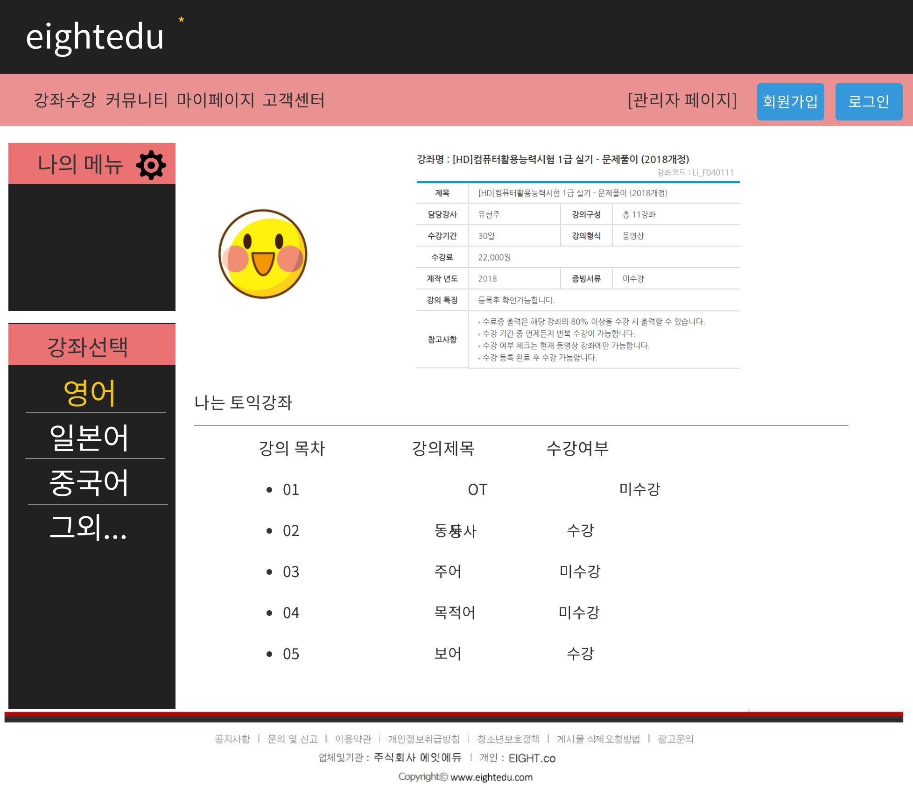
UI설계 보고서(스토리보드)

Slide 15
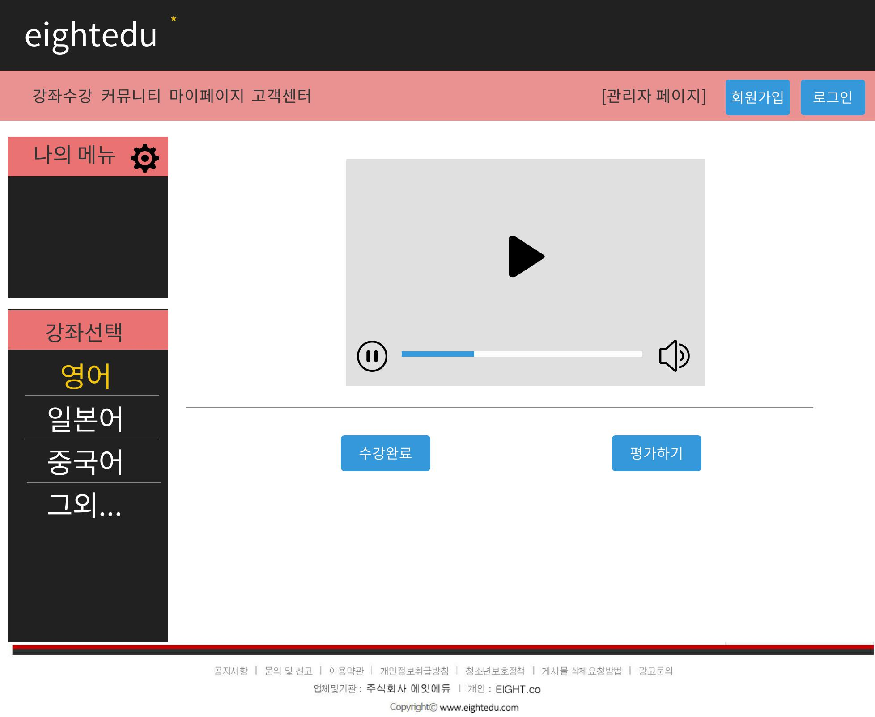
UI설계 보고서(스토리보드)

Slide 16
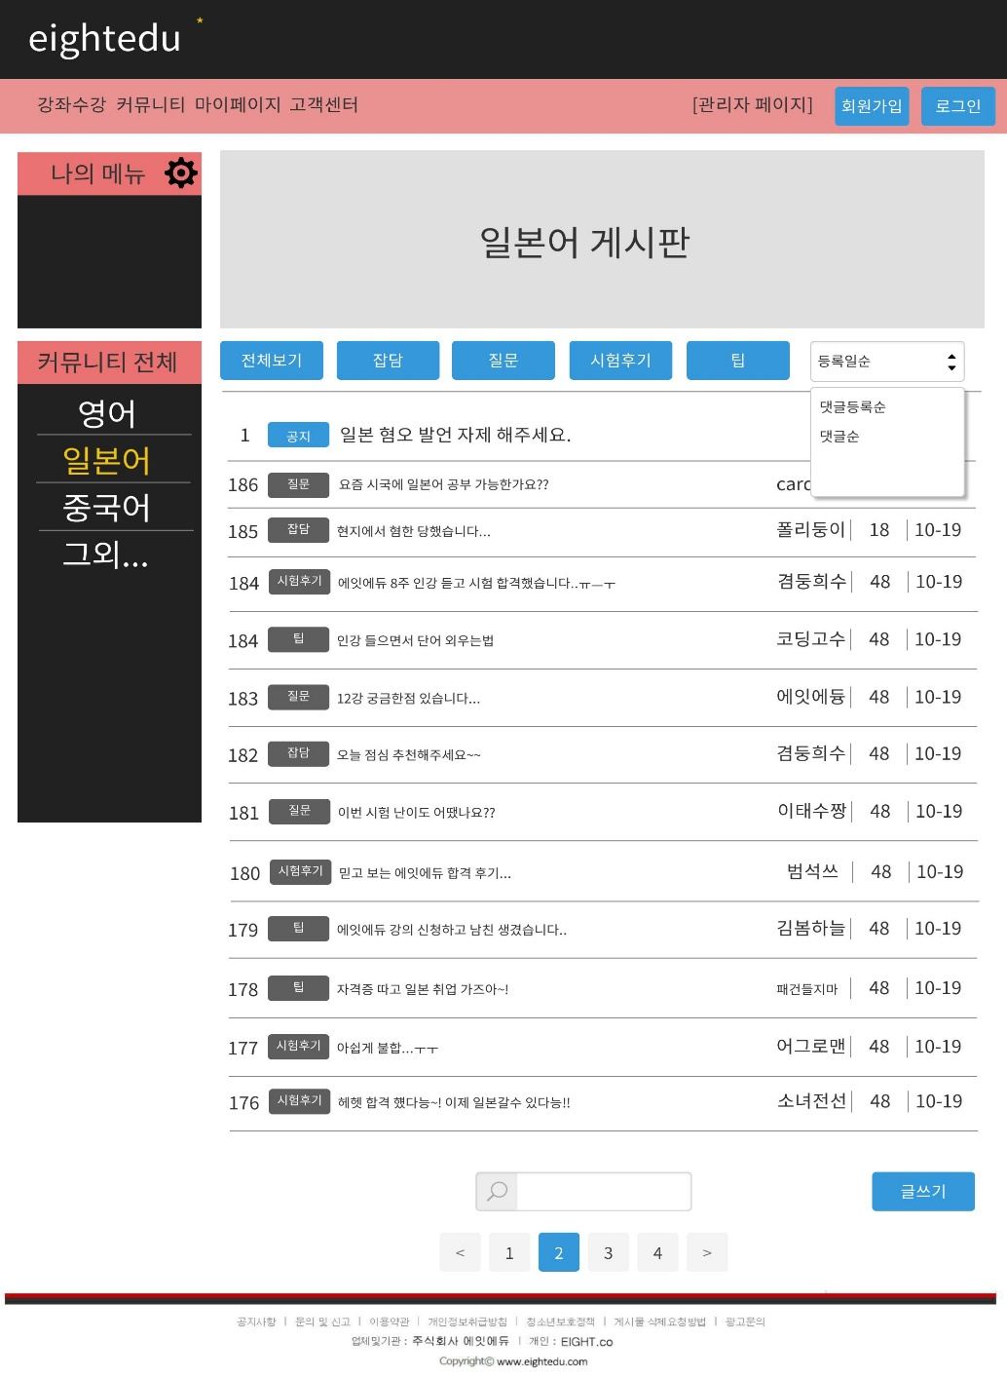
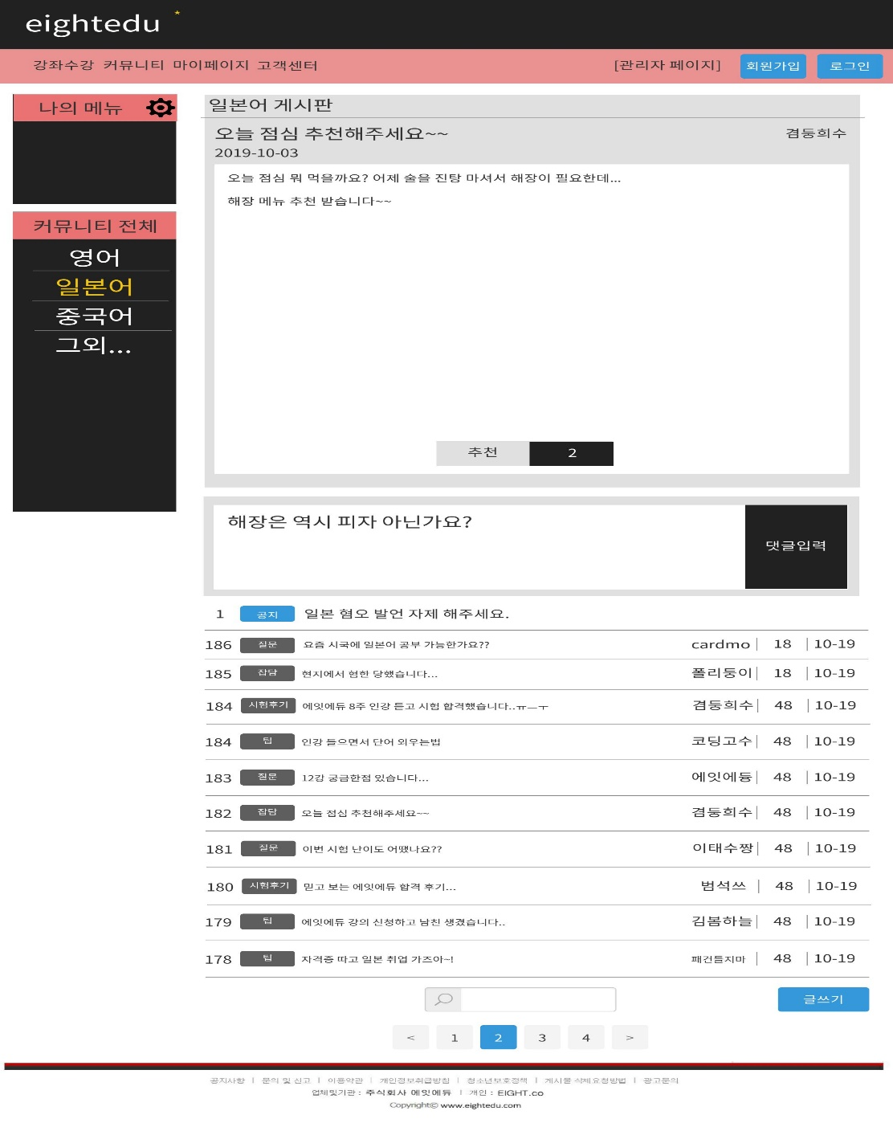
UI설계 보고서(스토리보드)

Slide 17
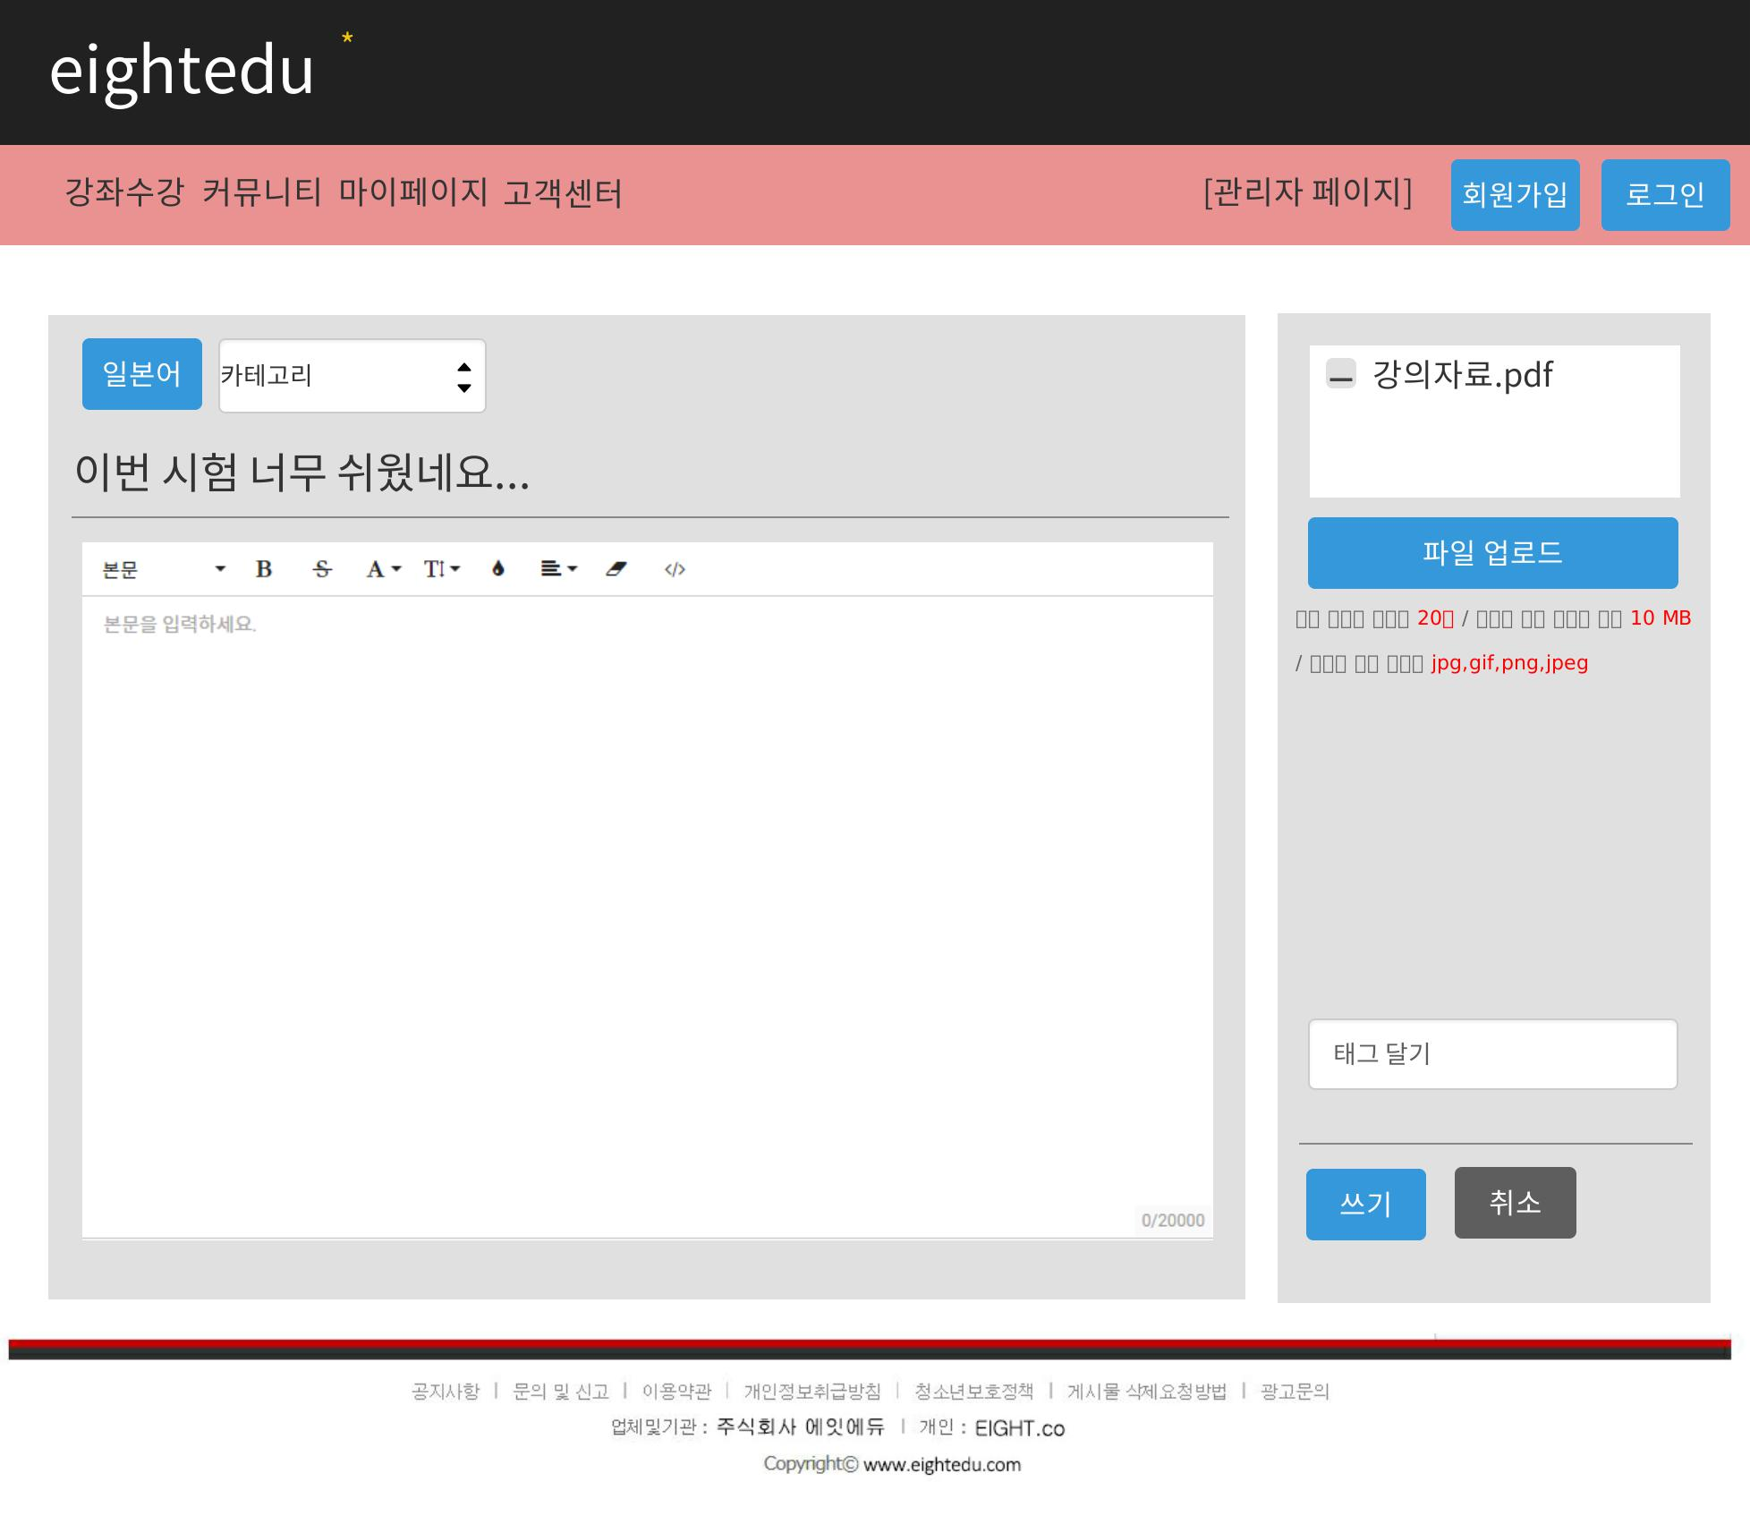
UI설계 보고서(스토리보드)

Slide 18
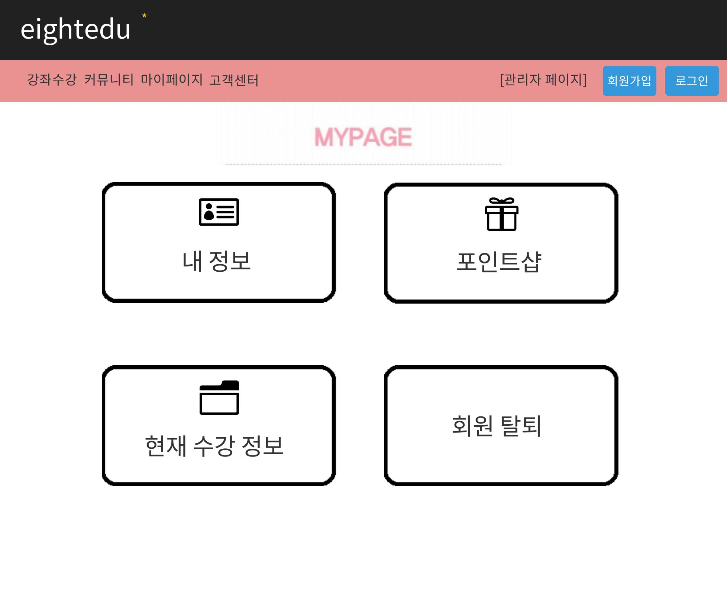
UI설계 보고서(스토리보드)

Slide 19
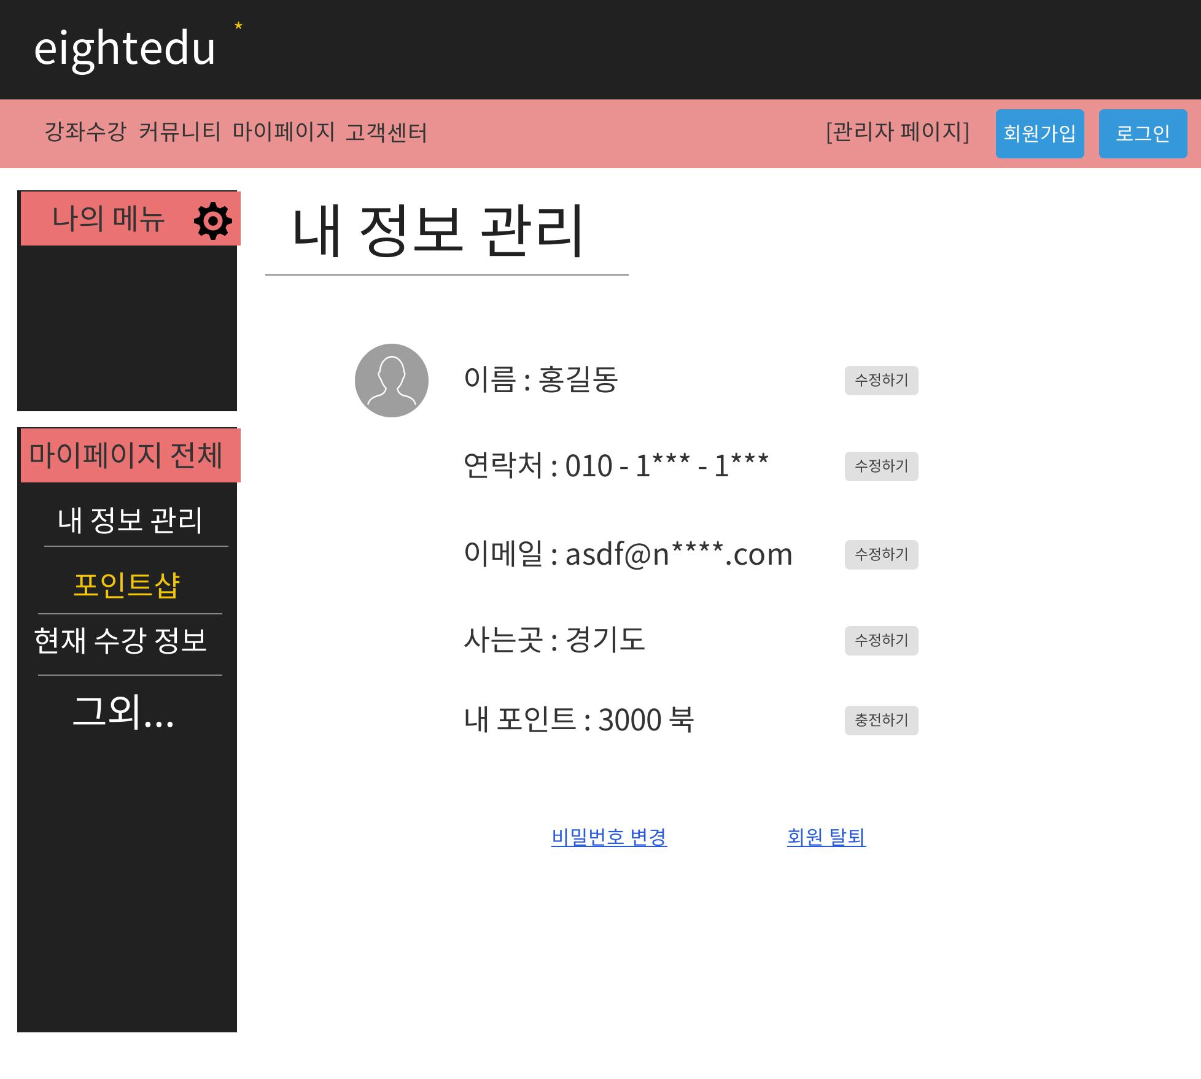
UI설계 보고서(스토리보드)

Slide 20
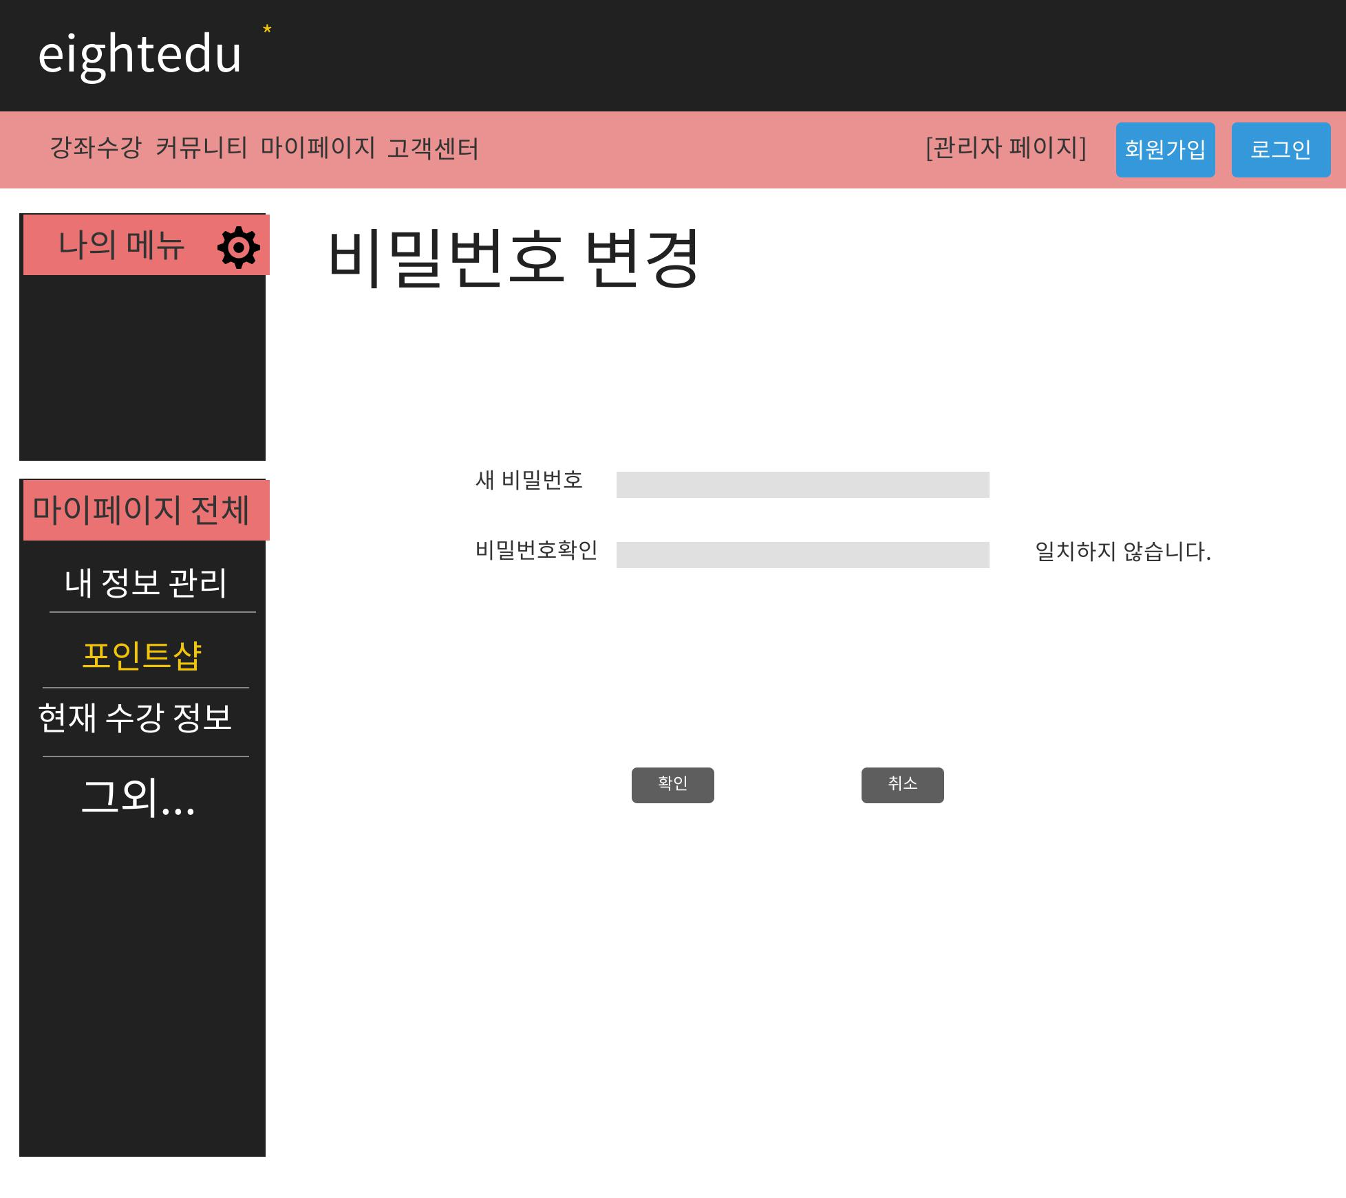
UI설계 보고서(스토리보드)

Slide 21
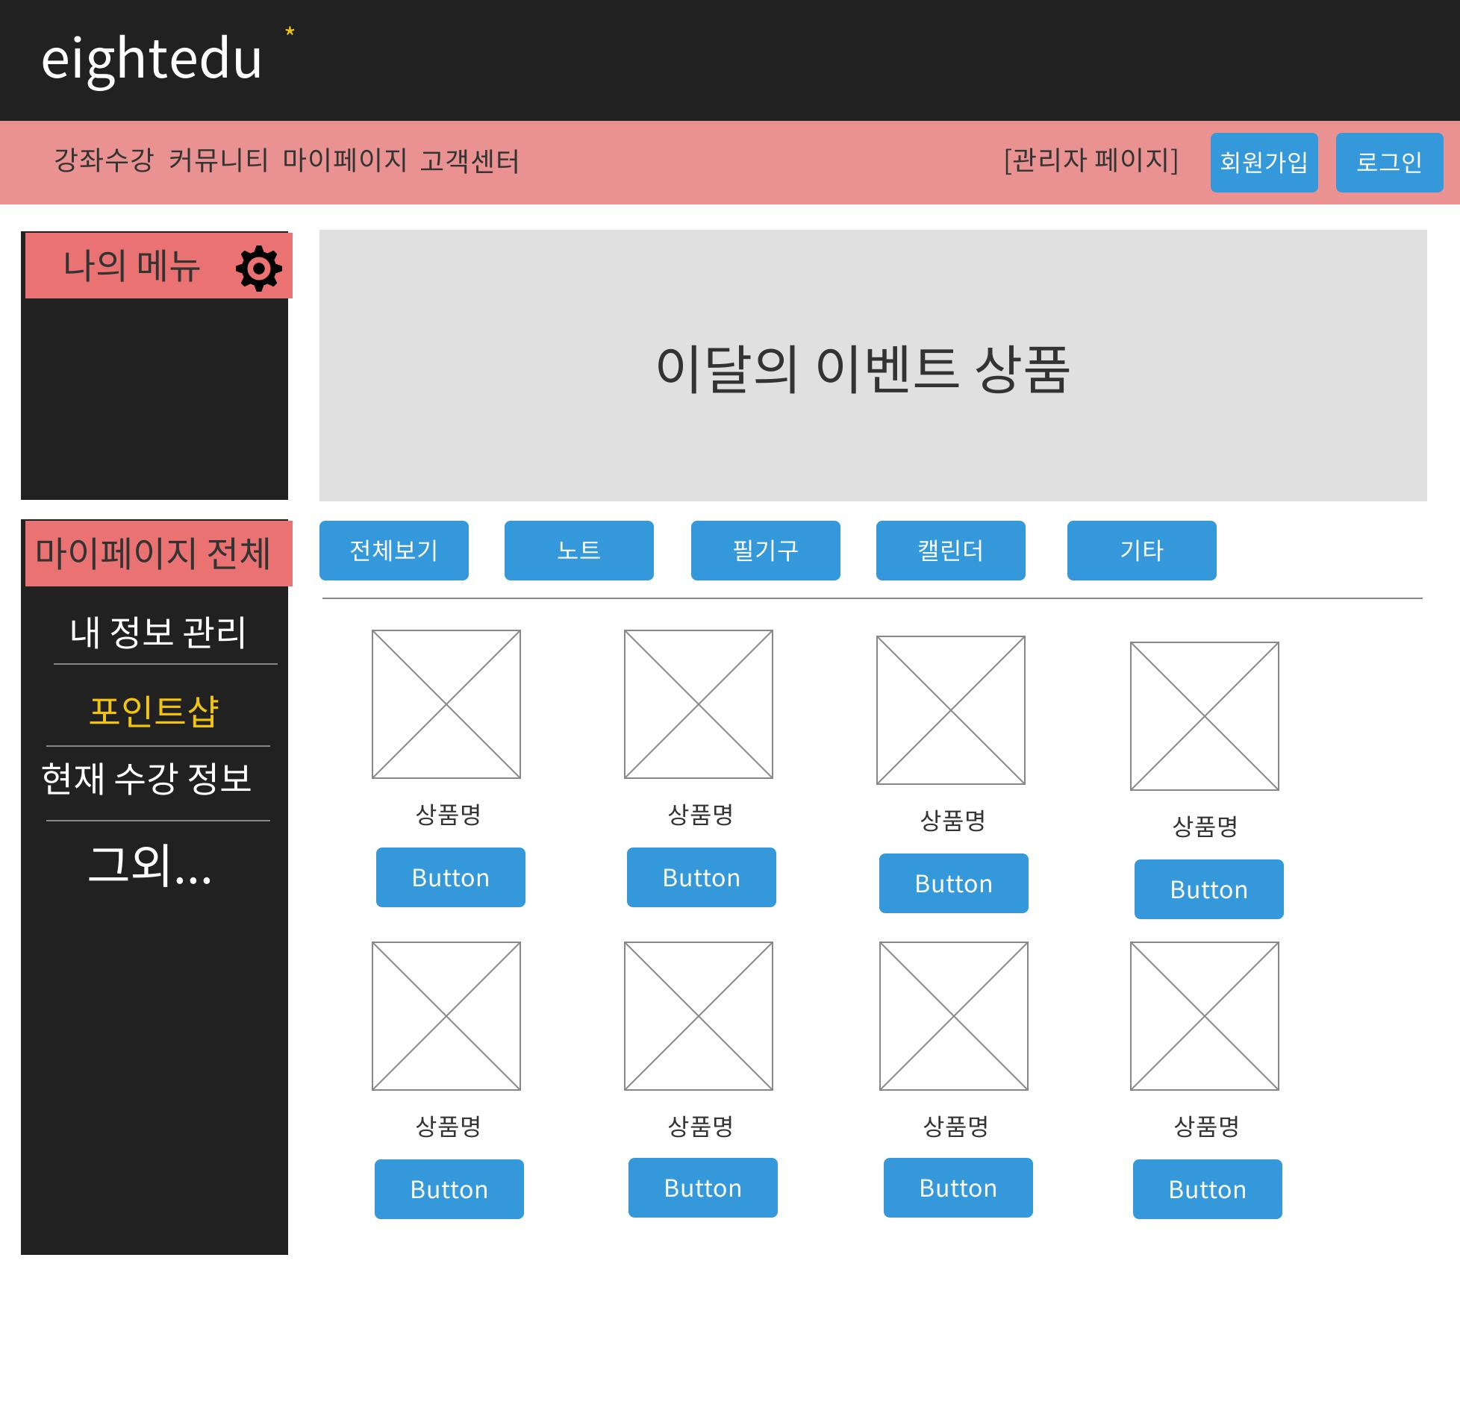
UI설계 보고서(스토리보드)

Slide 22
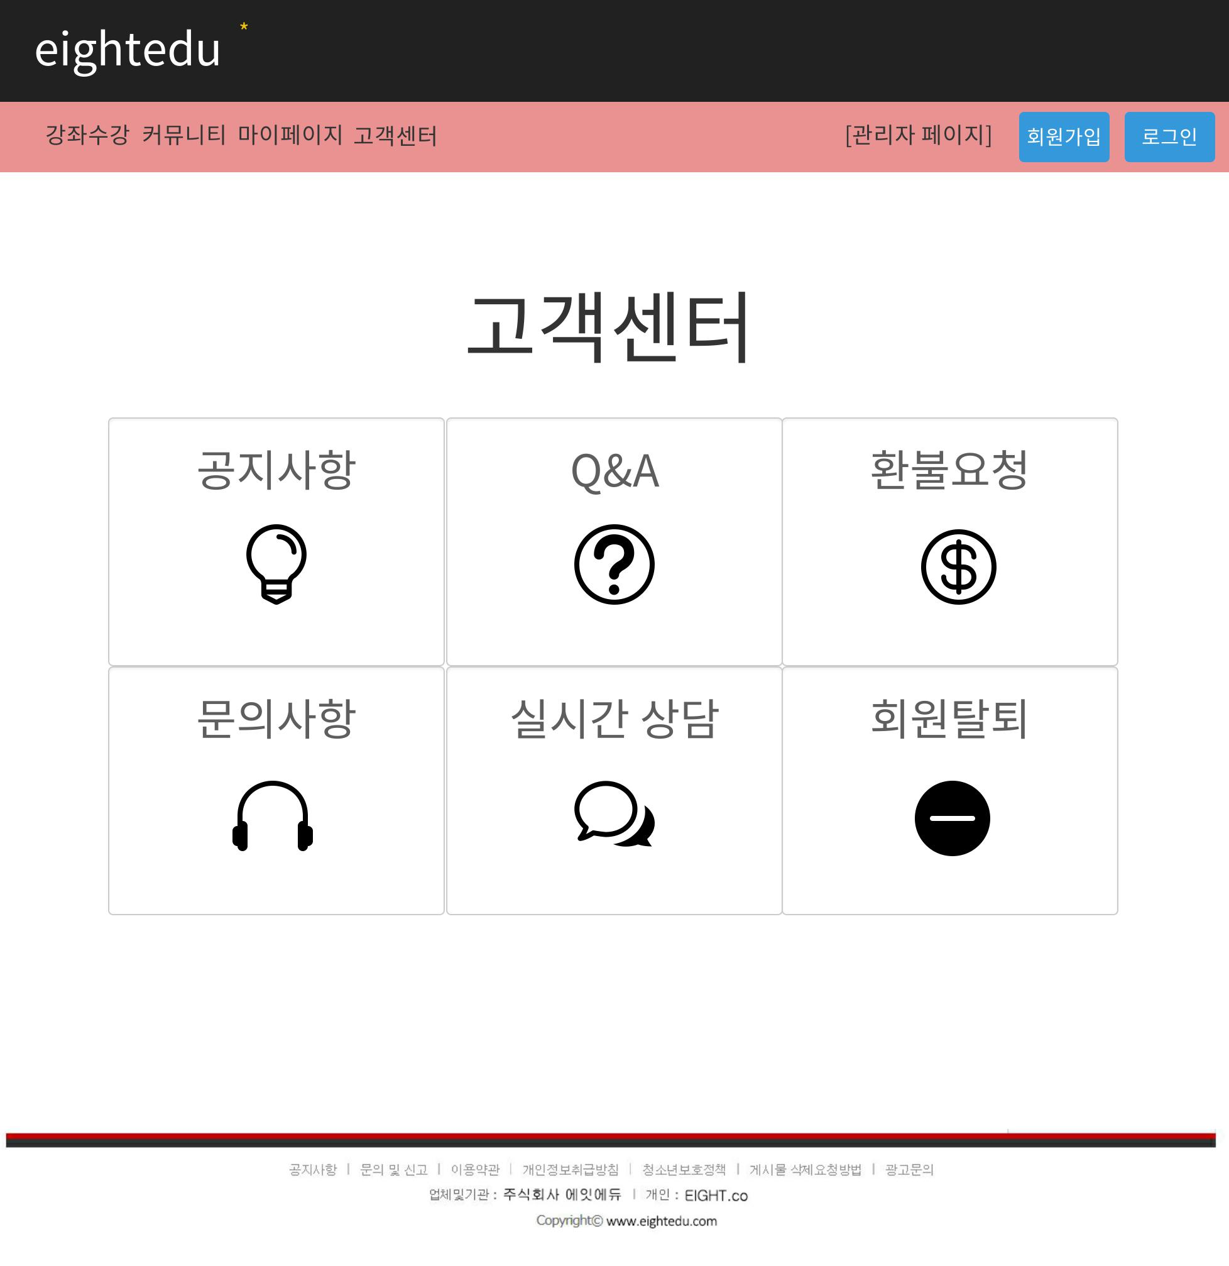
UI설계 보고서(스토리보드)

Slide 23
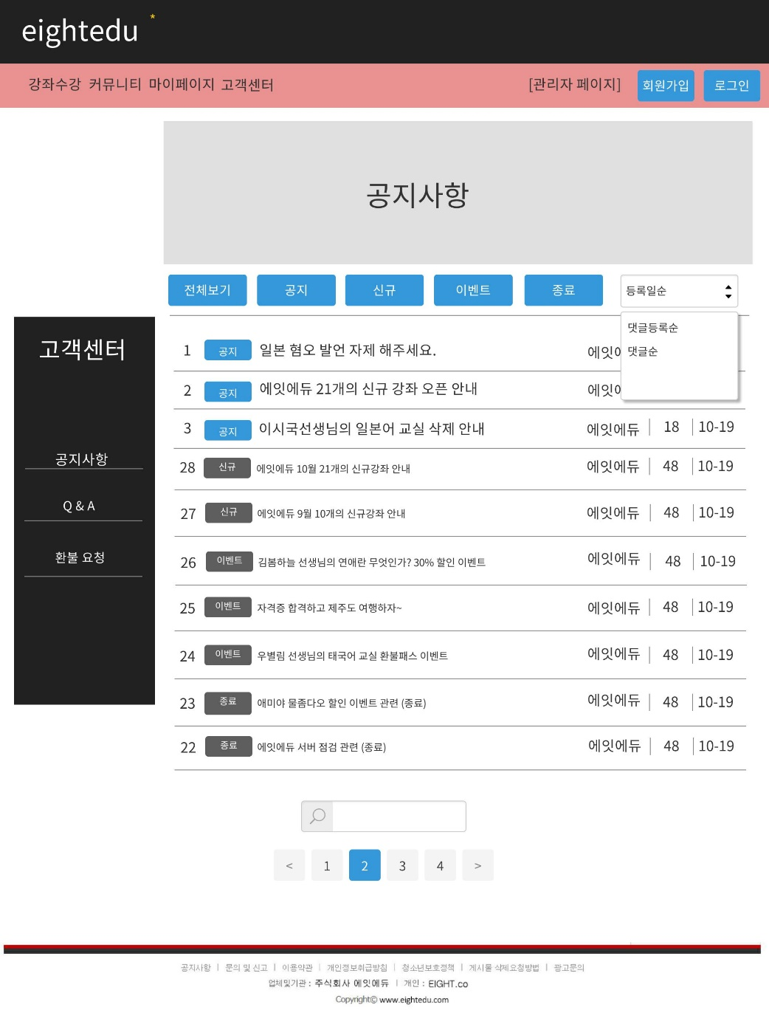
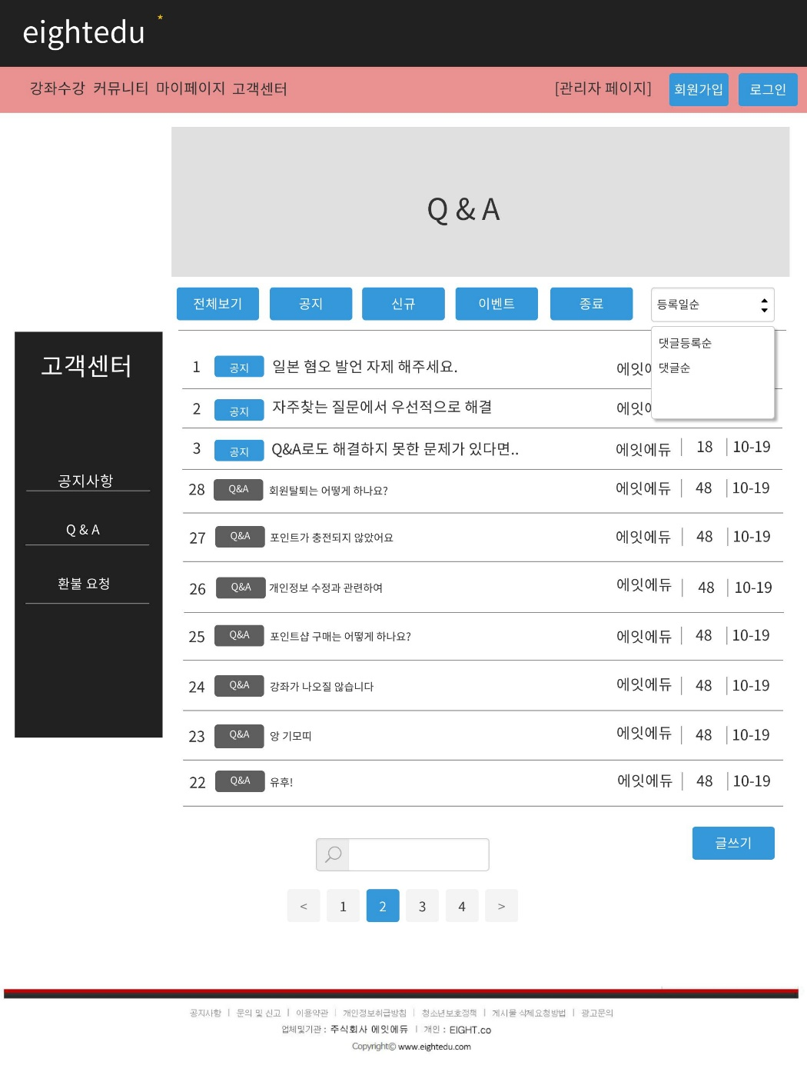
UI설계 보고서(스토리보드)

Slide 24
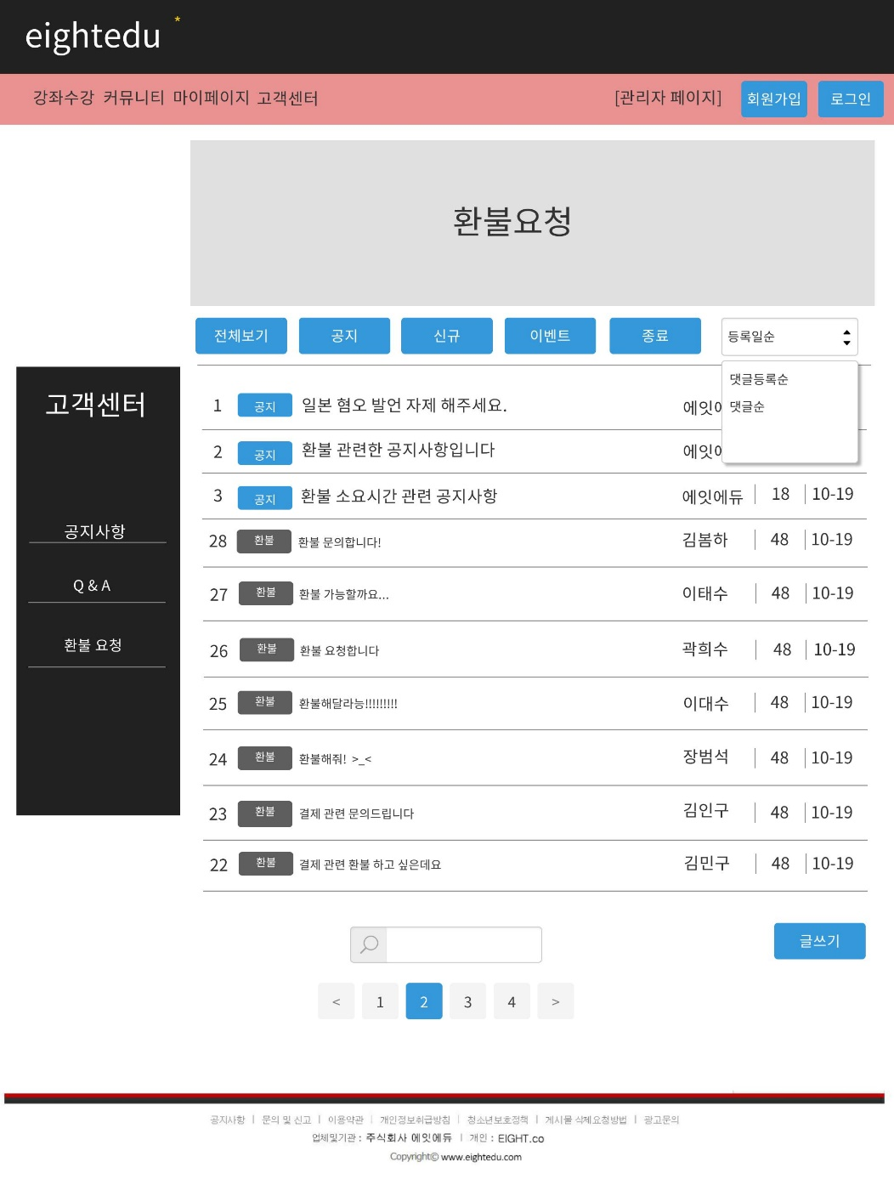
UI설계 보고서(스토리보드)

Slide 25
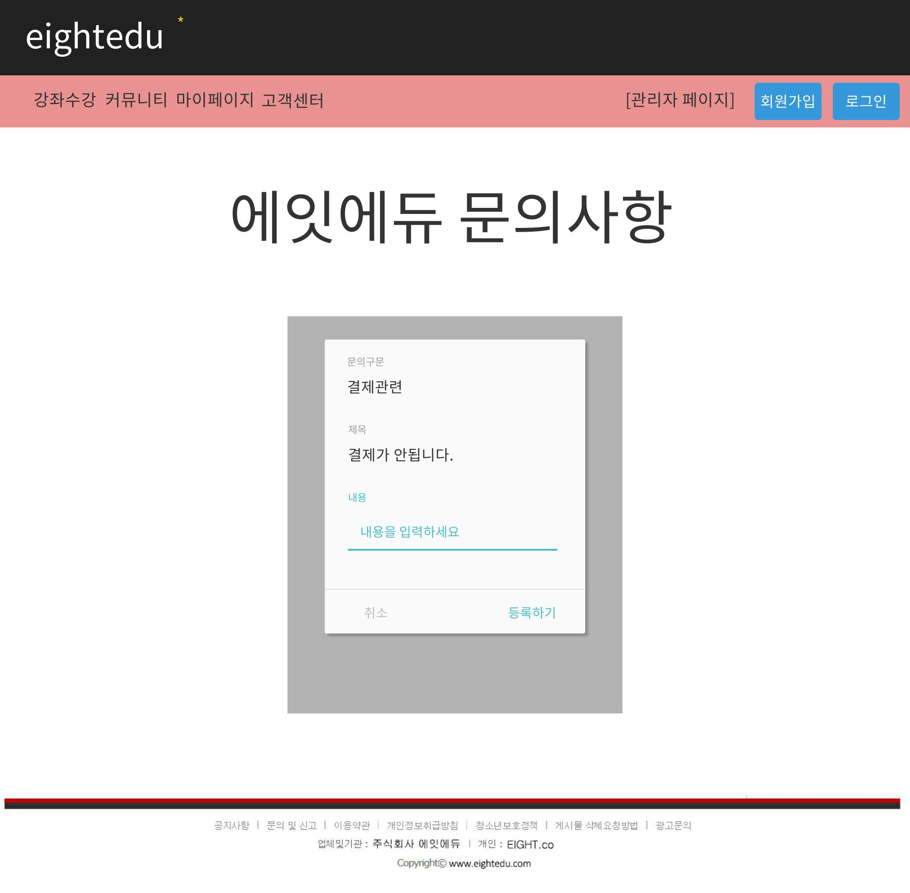
UI설계 보고서(스토리보드)

Slide 26
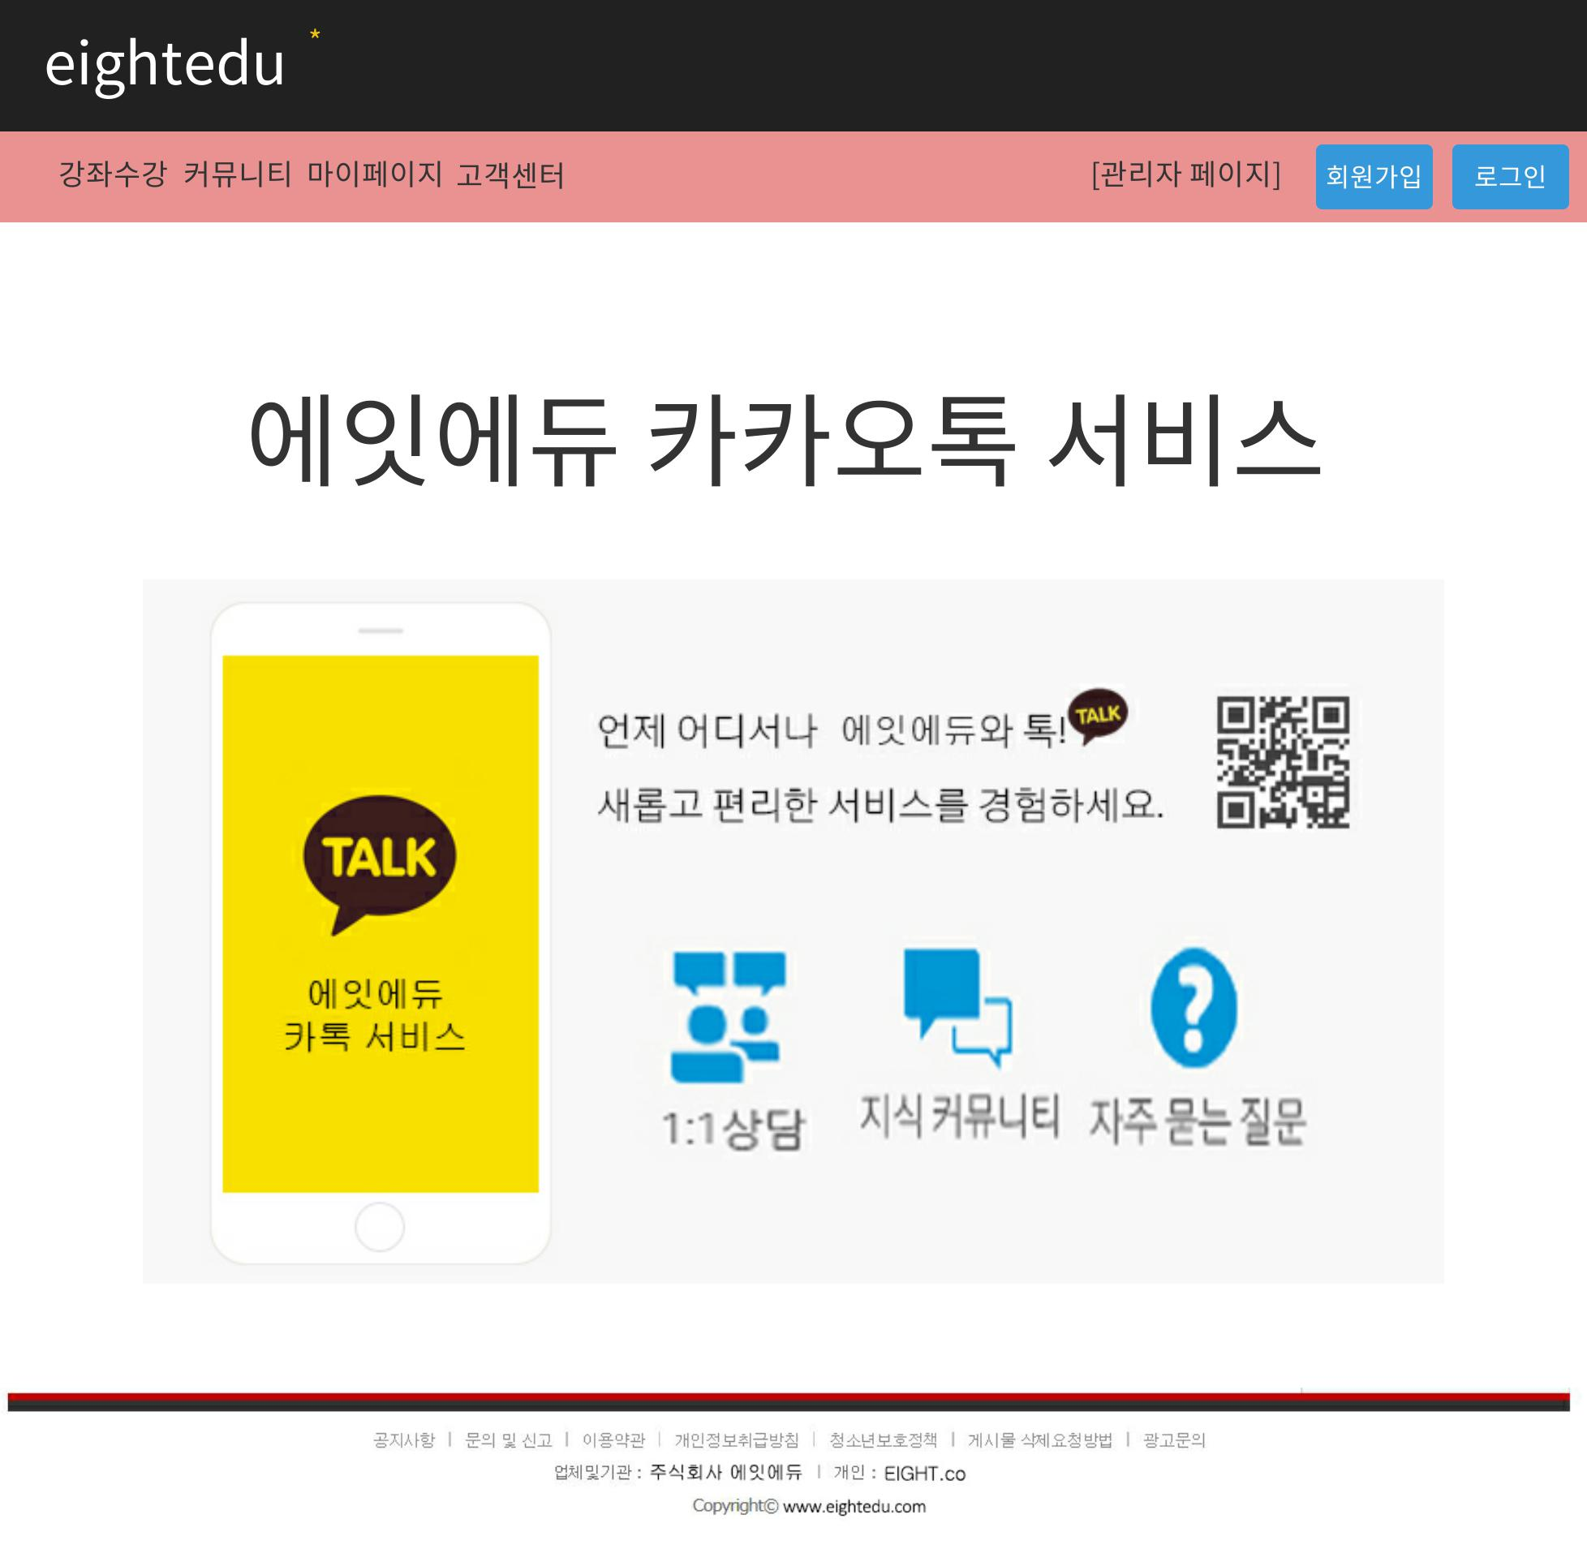
UI설계 보고서(스토리보드)

Slide 27
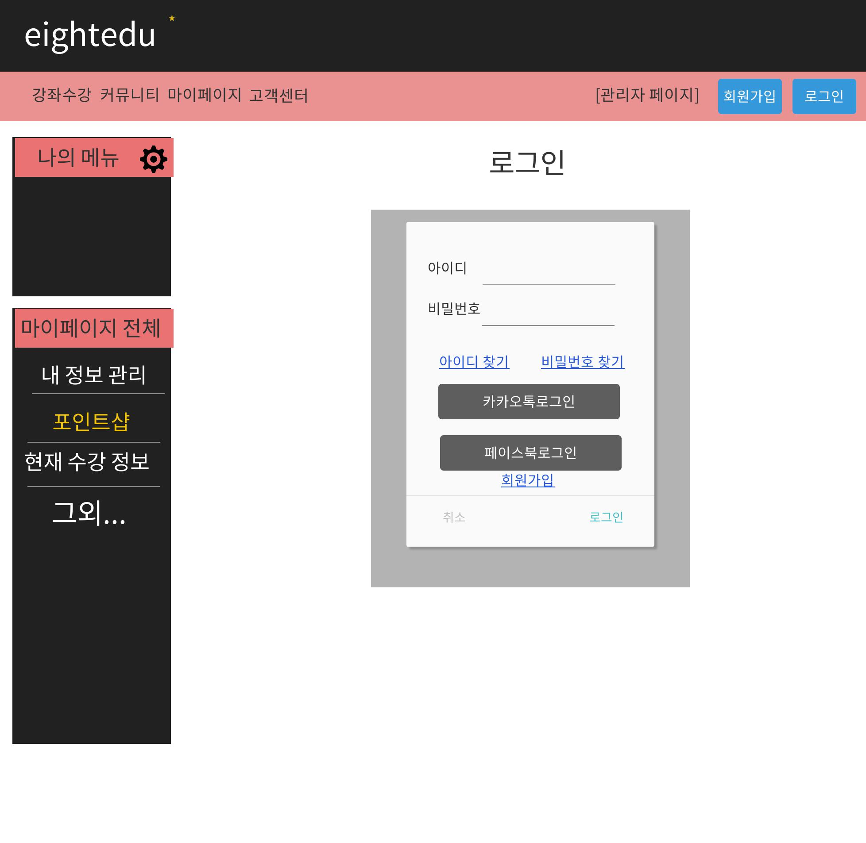
UI설계 보고서(스토리보드)

Slide 28
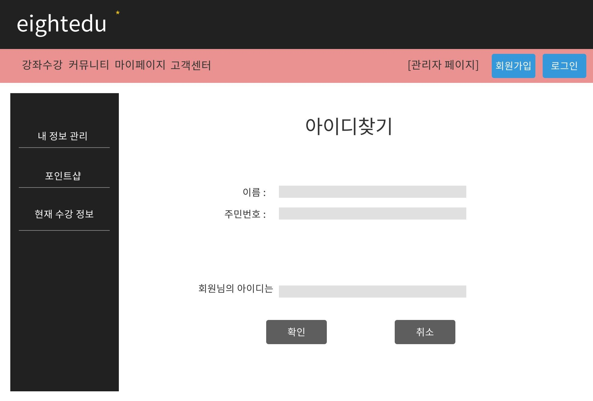
UI설계 보고서(스토리보드)

Slide 29
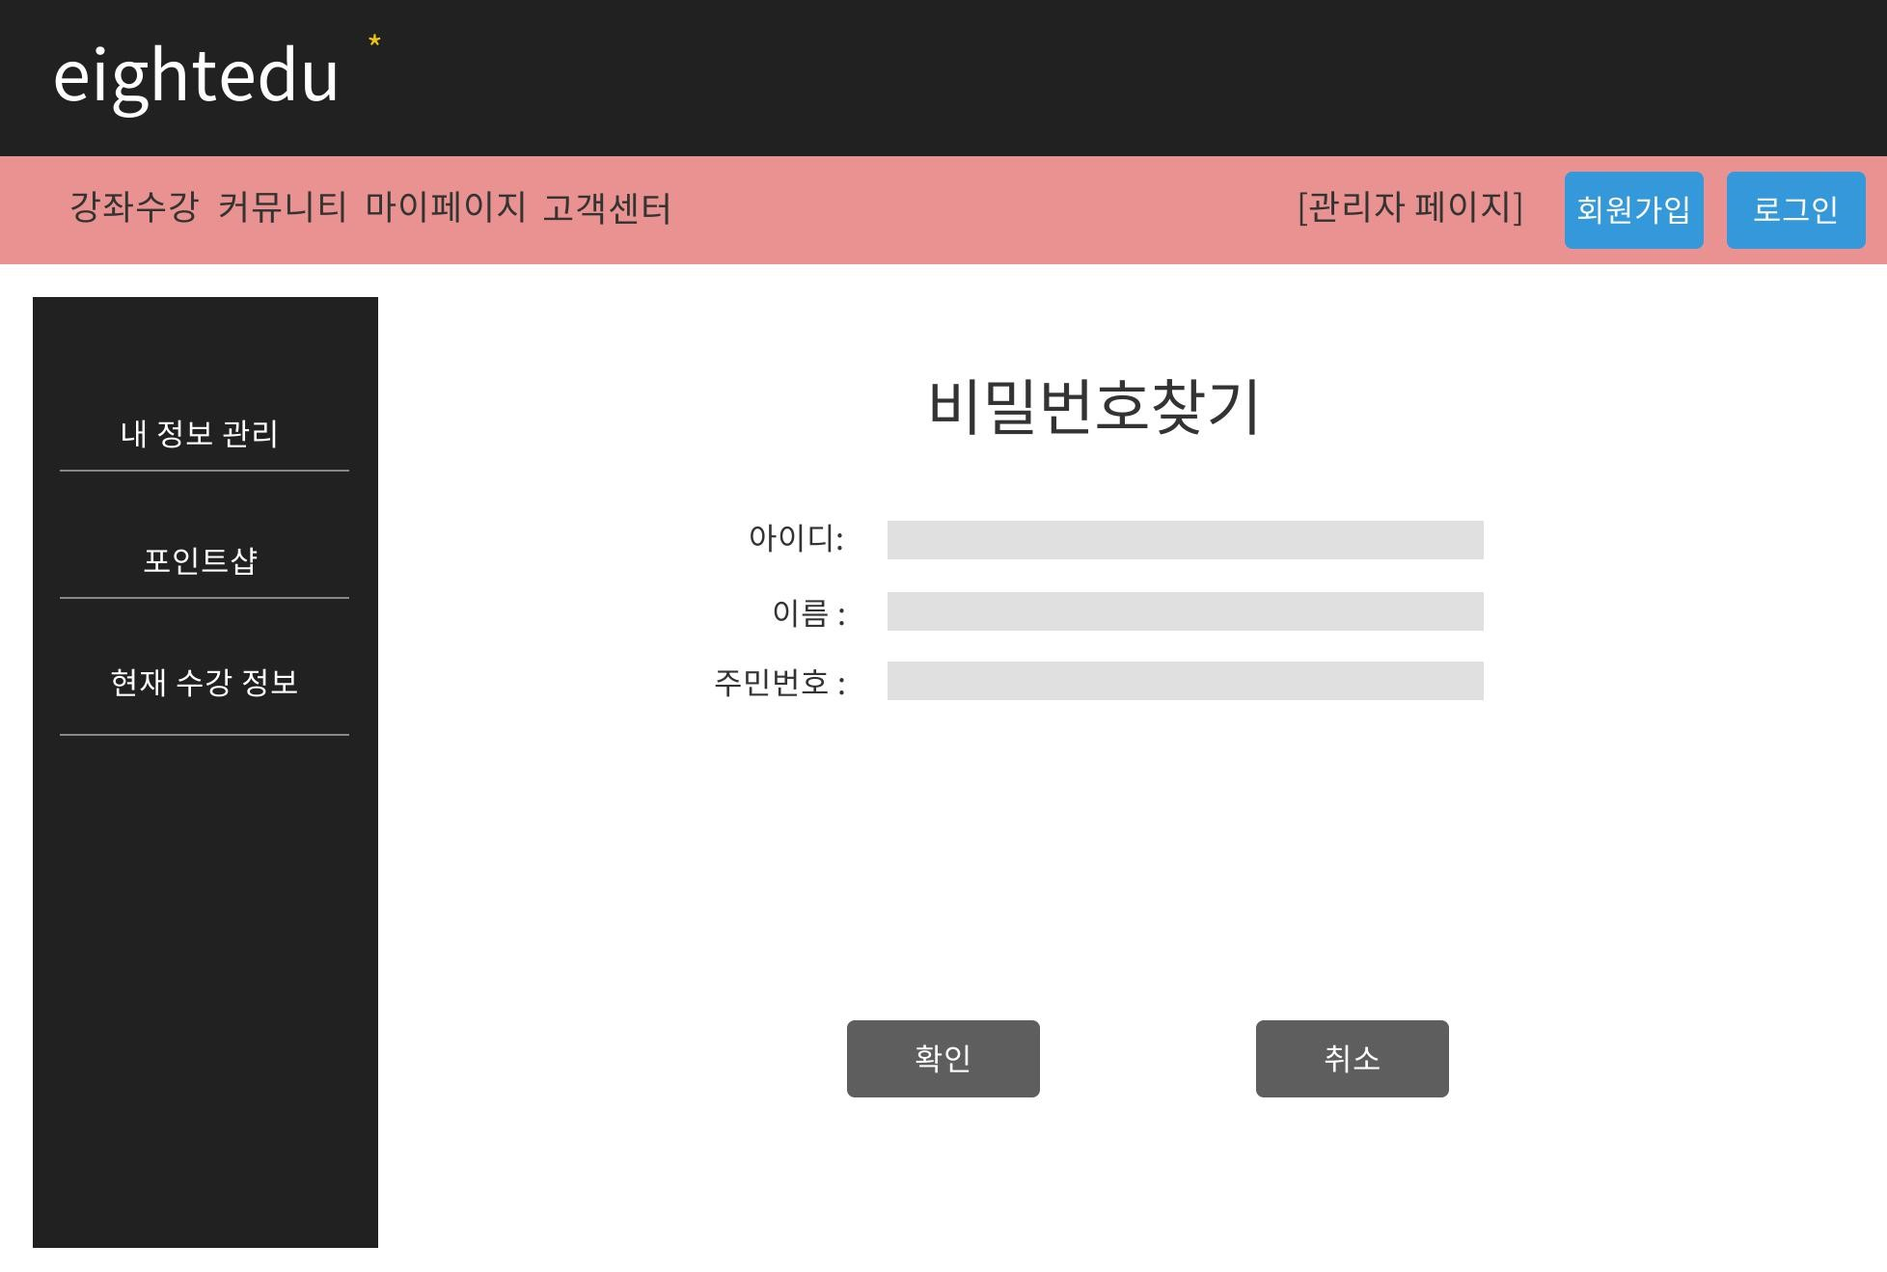
UI설계 보고서(스토리보드)

Slide 30
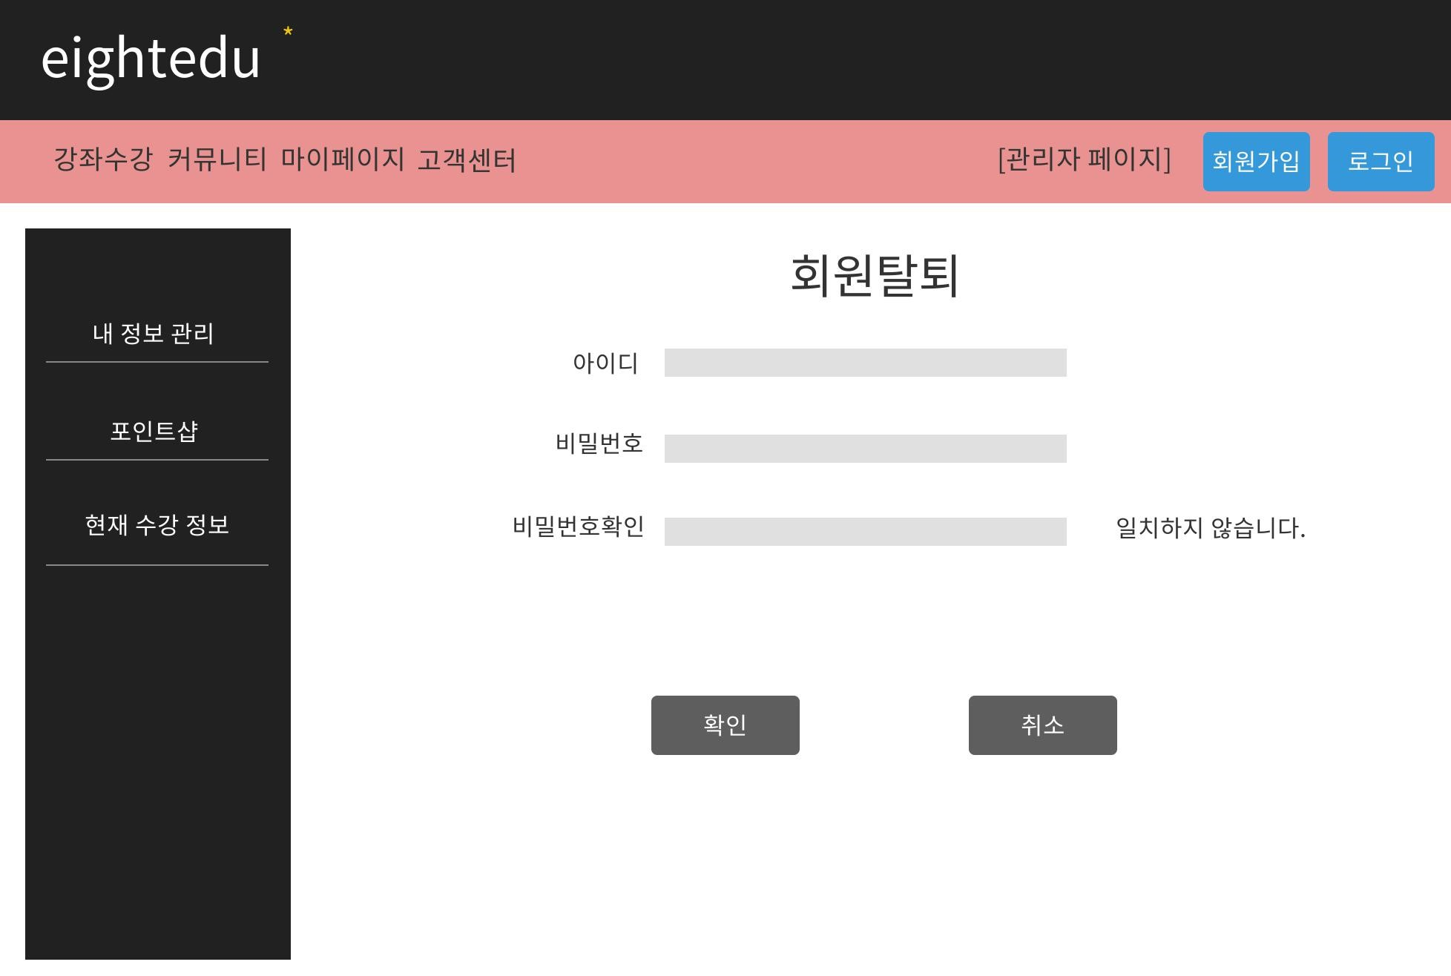
UI설계 보고서(스토리보드)

Slide 31
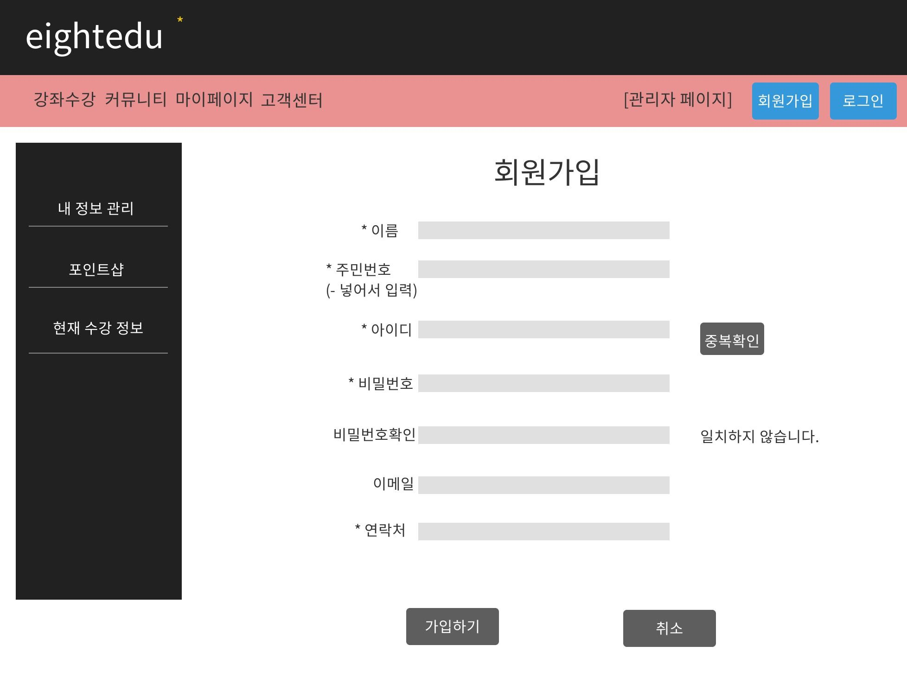
UI설계 보고서(스토리보드)

Slide 32
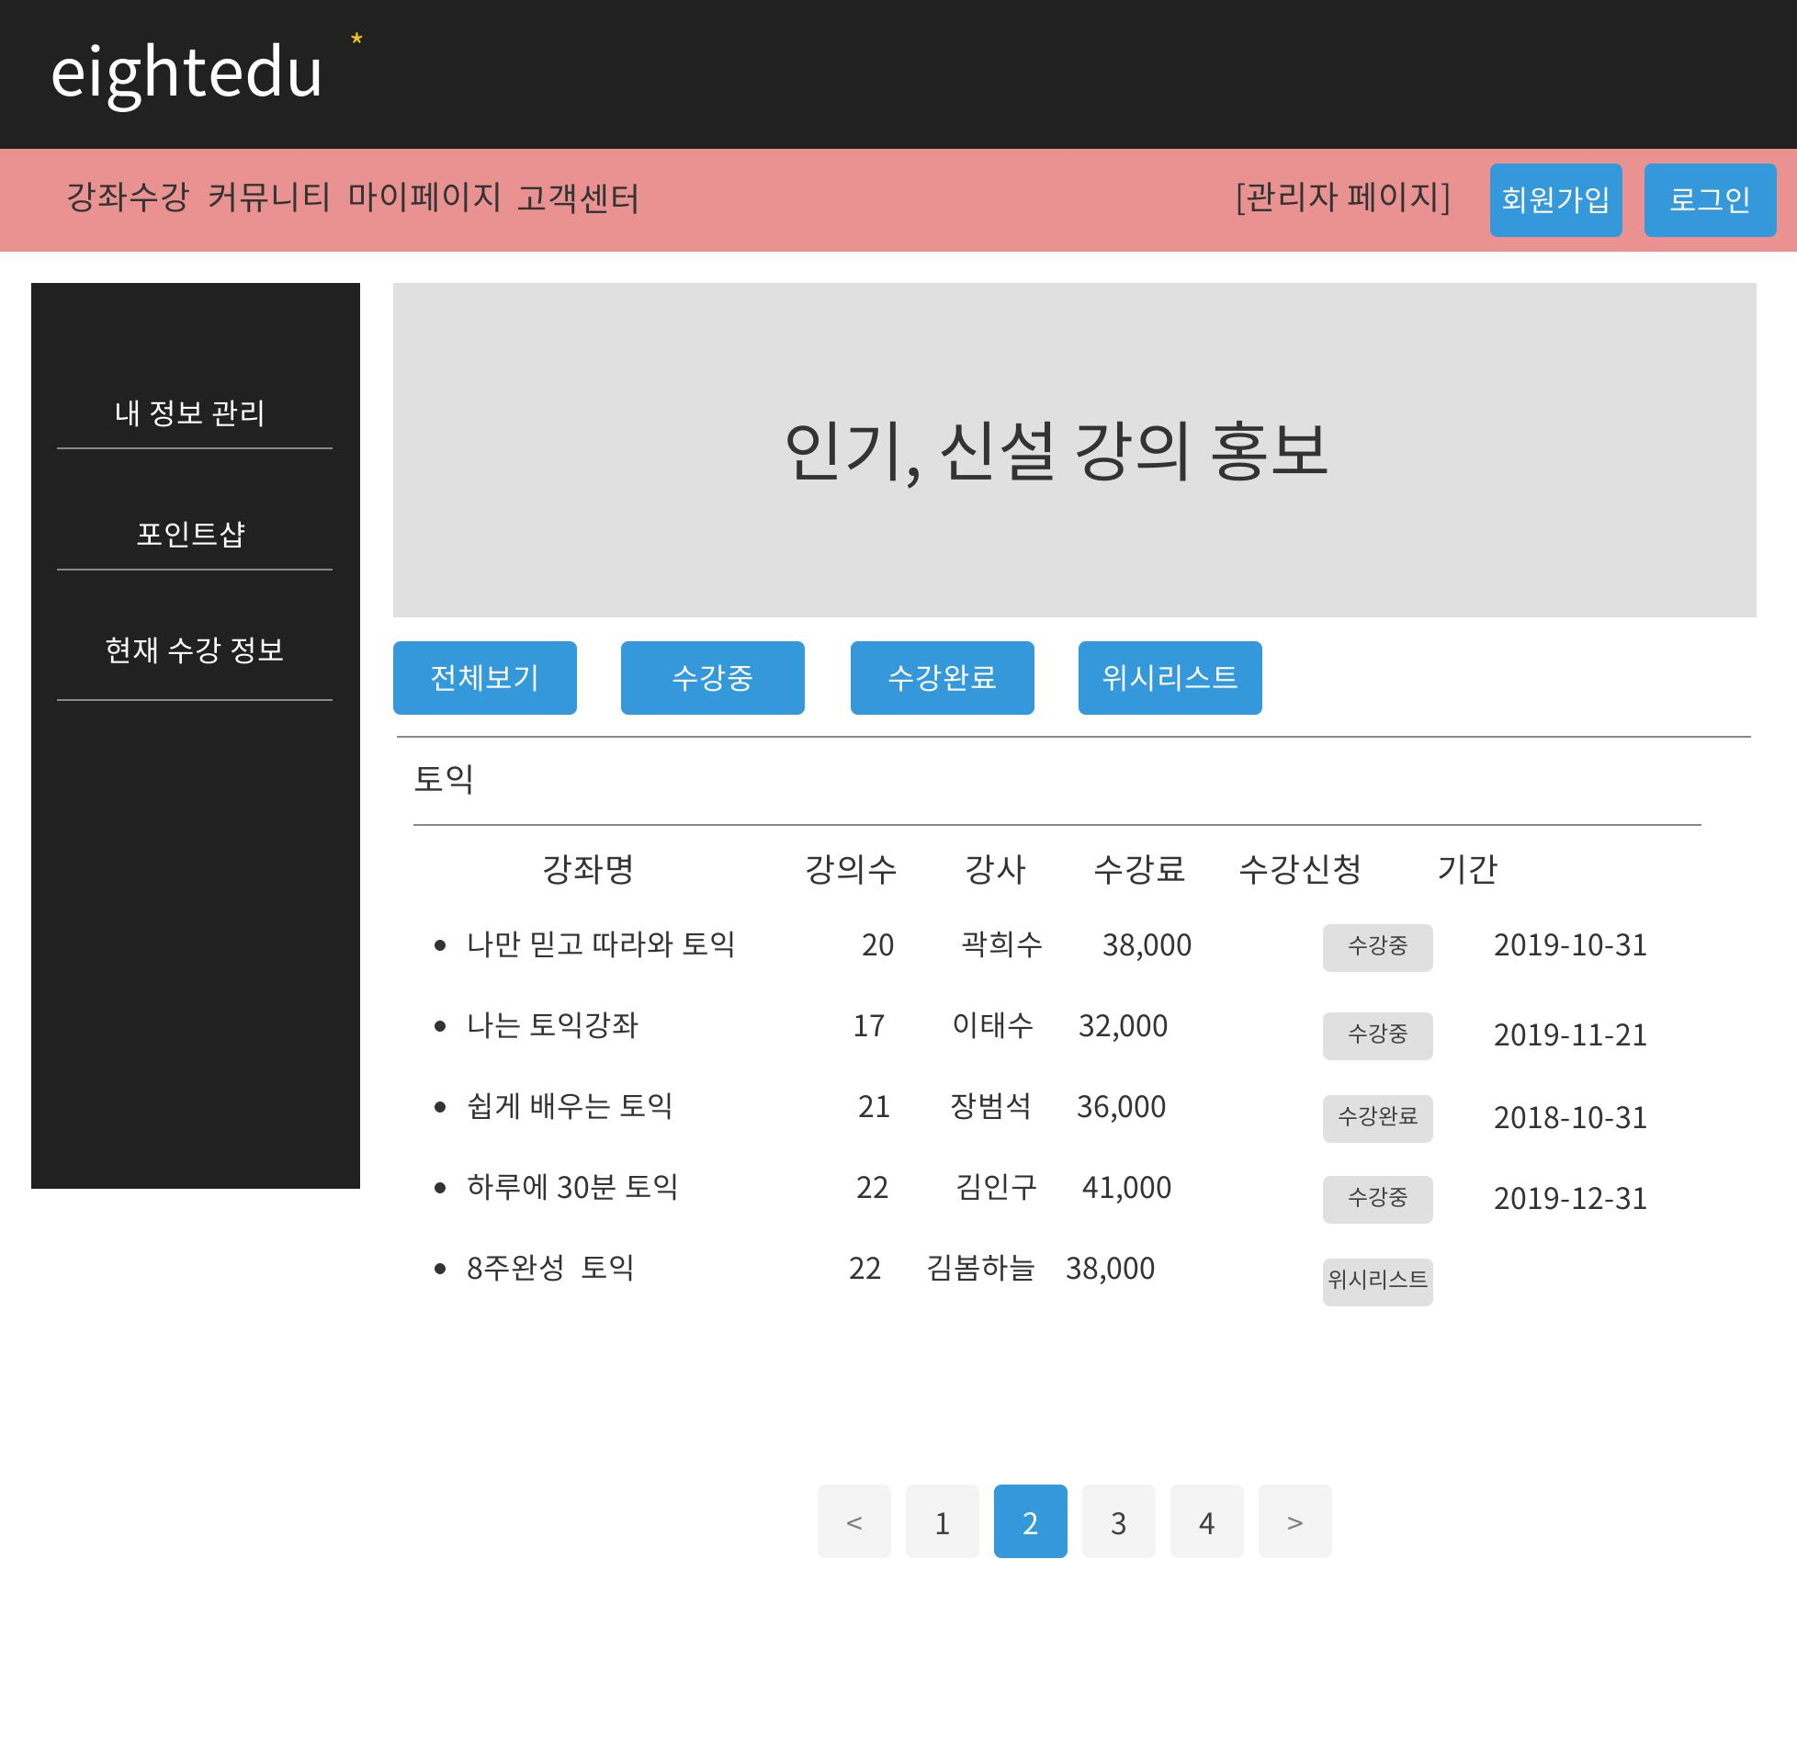
UI설계 보고서(스토리보드)

Slide 33
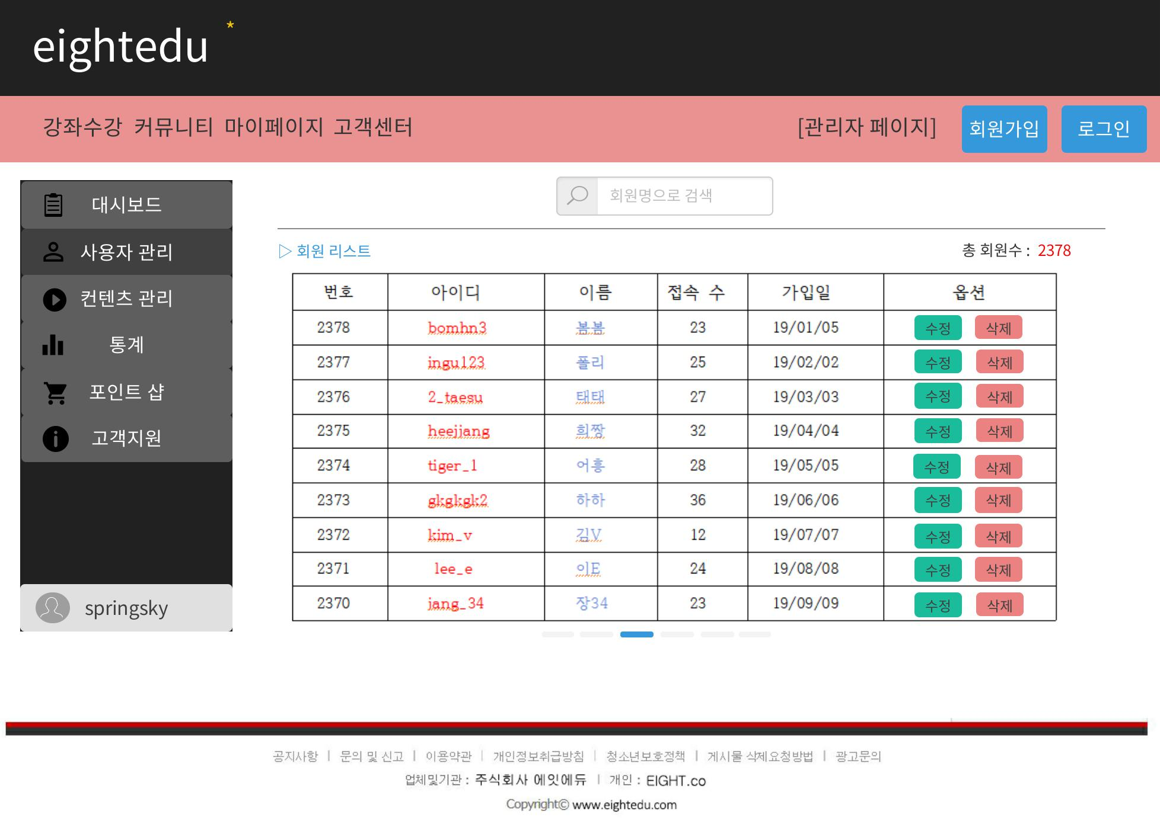
UI설계 보고서(스토리보드)

Slide 34
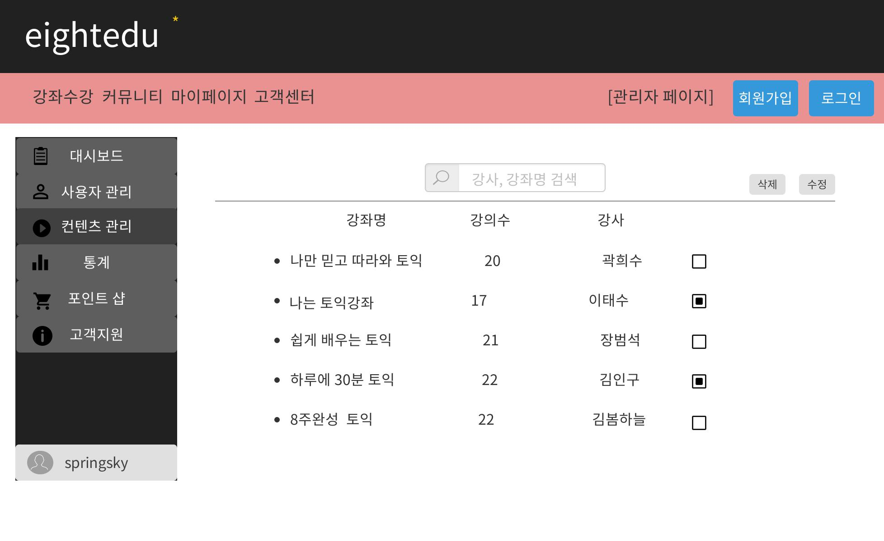
UI설계 보고서(스토리보드)

Slide 35
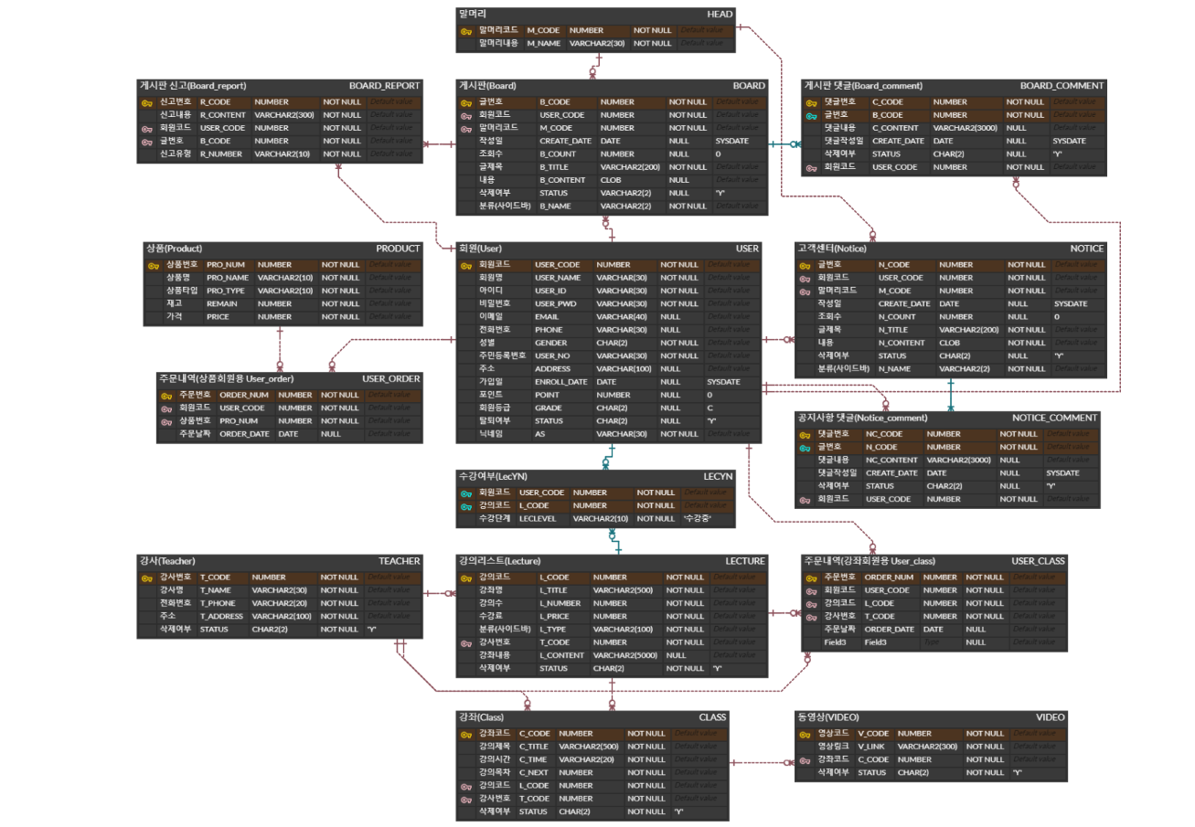
논리 & 물리 ERD & 테이블 정의서

Slide 36
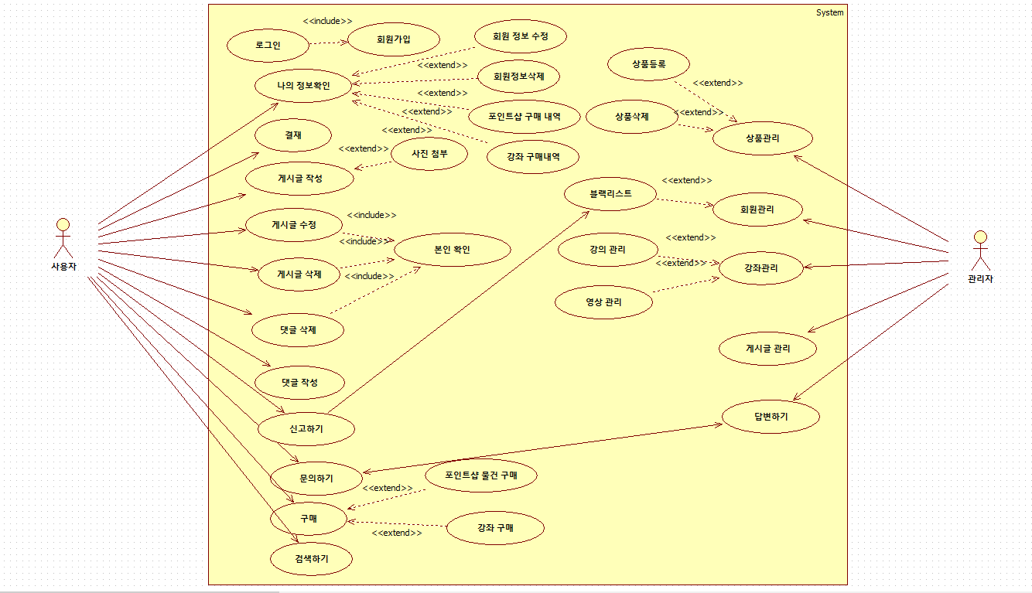
유스케이스 다이어그램

Slide 37
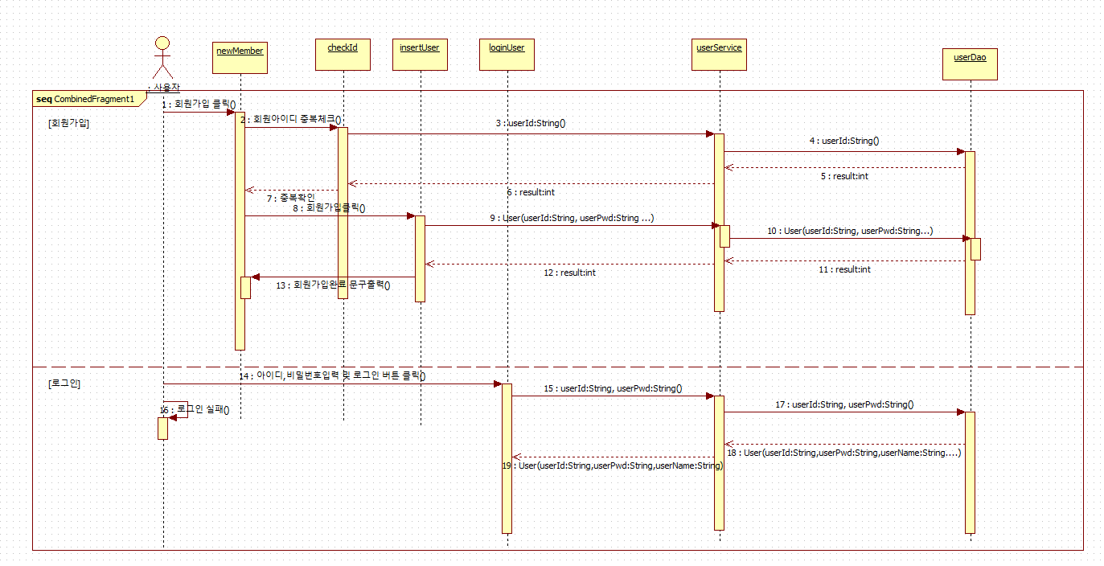
시퀀스 다이어그램
회원가입 / 로그인 시퀀스 다이어그램

Slide 38
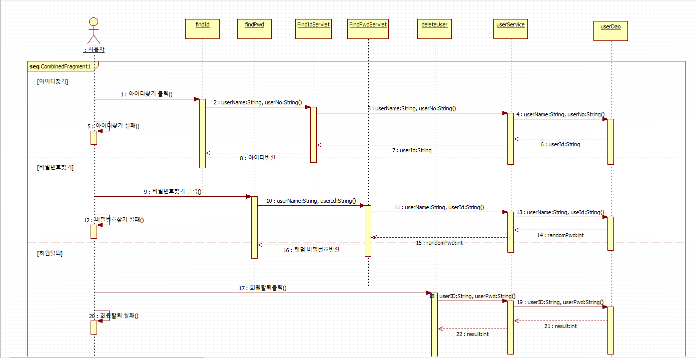
시퀀스 다이어그램
아이디 찾기 / 비밀번호 찾기 / 회원탈퇴 시퀀스 다이어그램

Slide 39
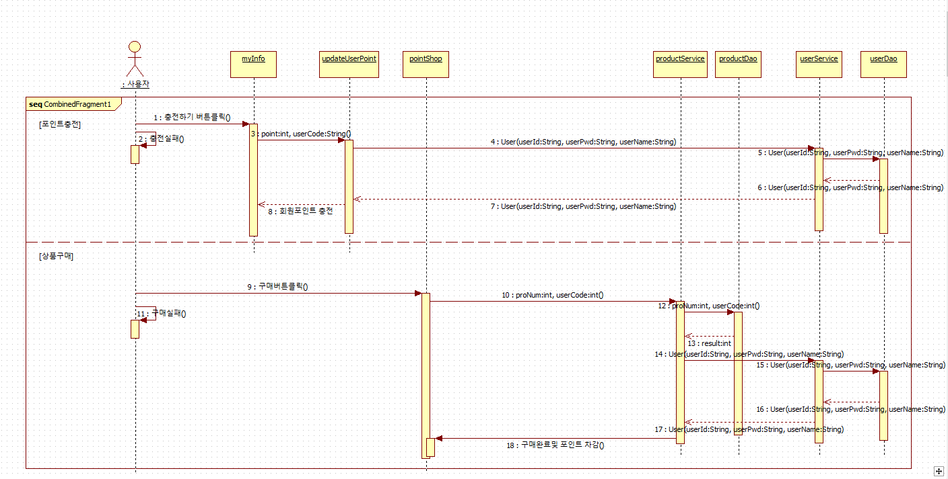
시퀀스 다이어그램
포인트충전 / 상품구매 시퀀스 다이어그램

Slide 40
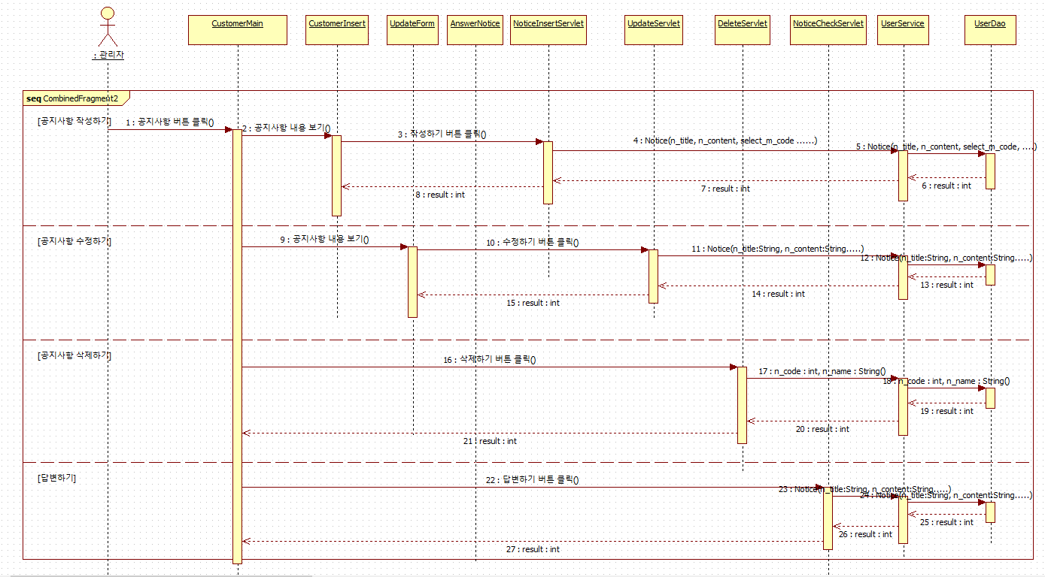
시퀀스 다이어그램
공지사항 작성하기 / 수정하기 / 삭제하기 / 답변하기 시퀀스 다이어그램

Slide 41
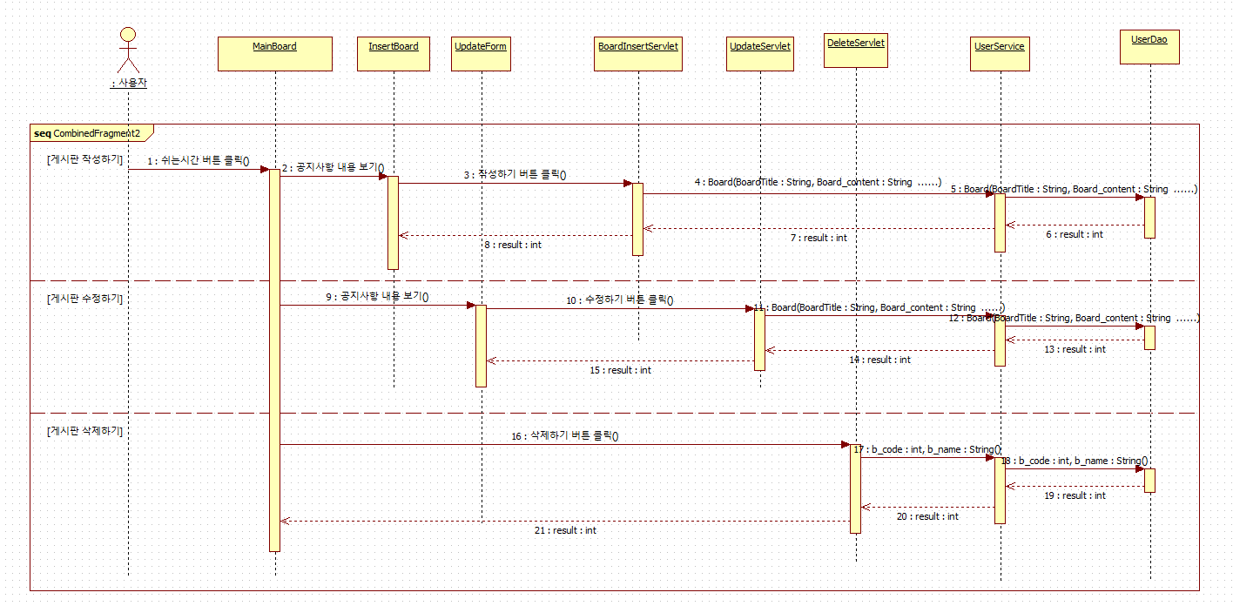
시퀀스 다이어그램
게시판 작성하기 / 수정하기 / 삭제하기 시퀀스 다이어그램

Slide 42
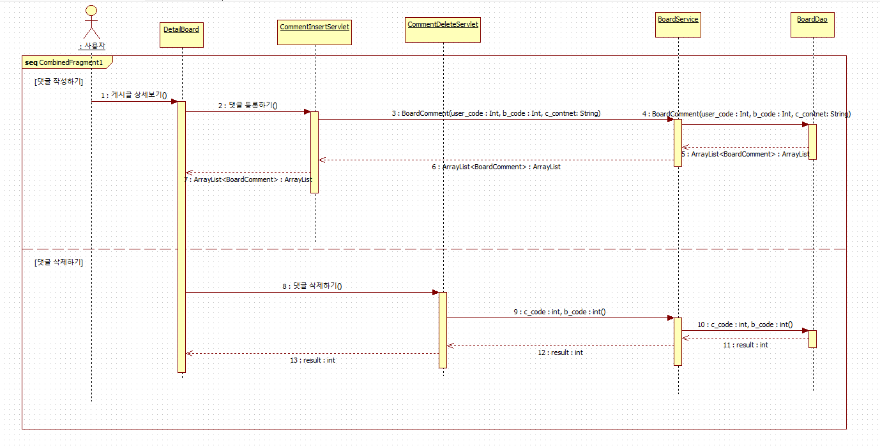
시퀀스 다이어그램
댓글 작성하기 / 삭제하기 시퀀스 다이어그램

Slide 43
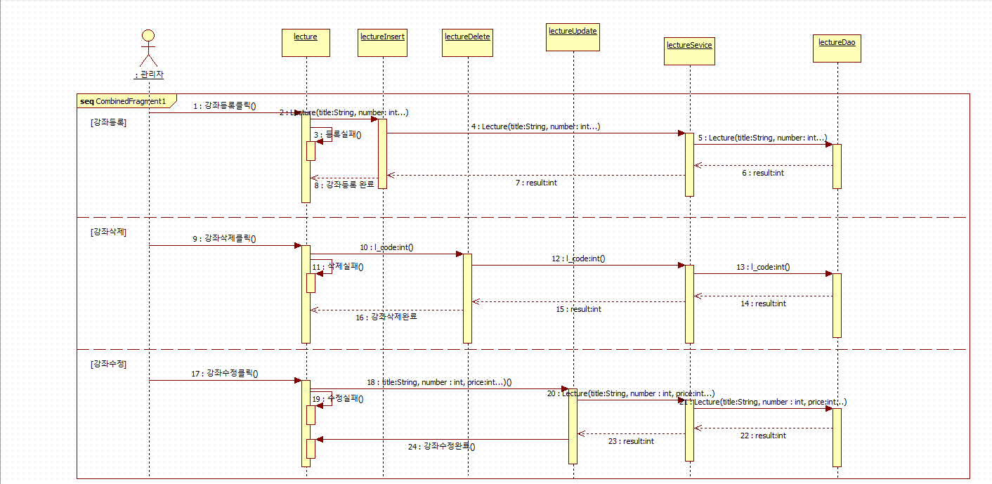
시퀀스 다이어그램
강좌 등록 / 삭제 / 수정 시퀀스 다이어그램

Slide 44
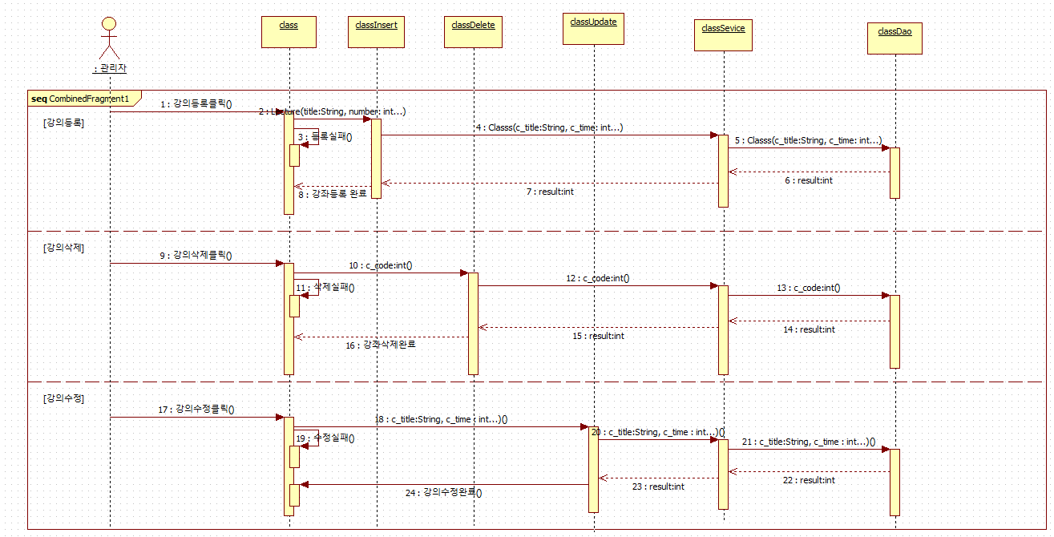
시퀀스 다이어그램
강의 등록 / 삭제 / 수정 시퀀스 다이어그램

Slide 45
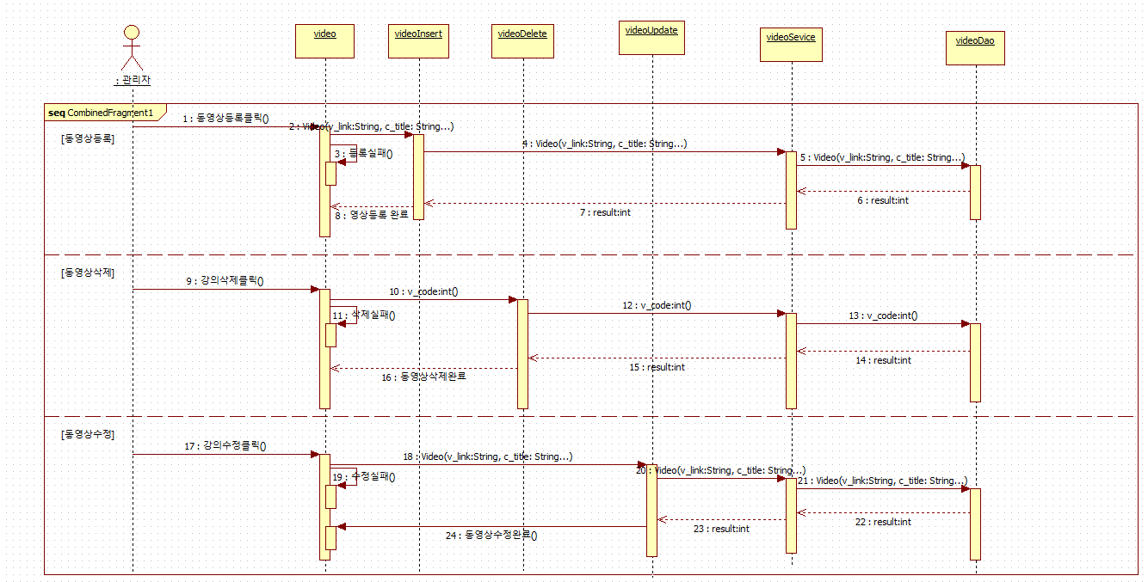
시퀀스 다이어그램
동영상 등록 / 삭제 / 수정 시퀀스 다이어그램

Slide 46
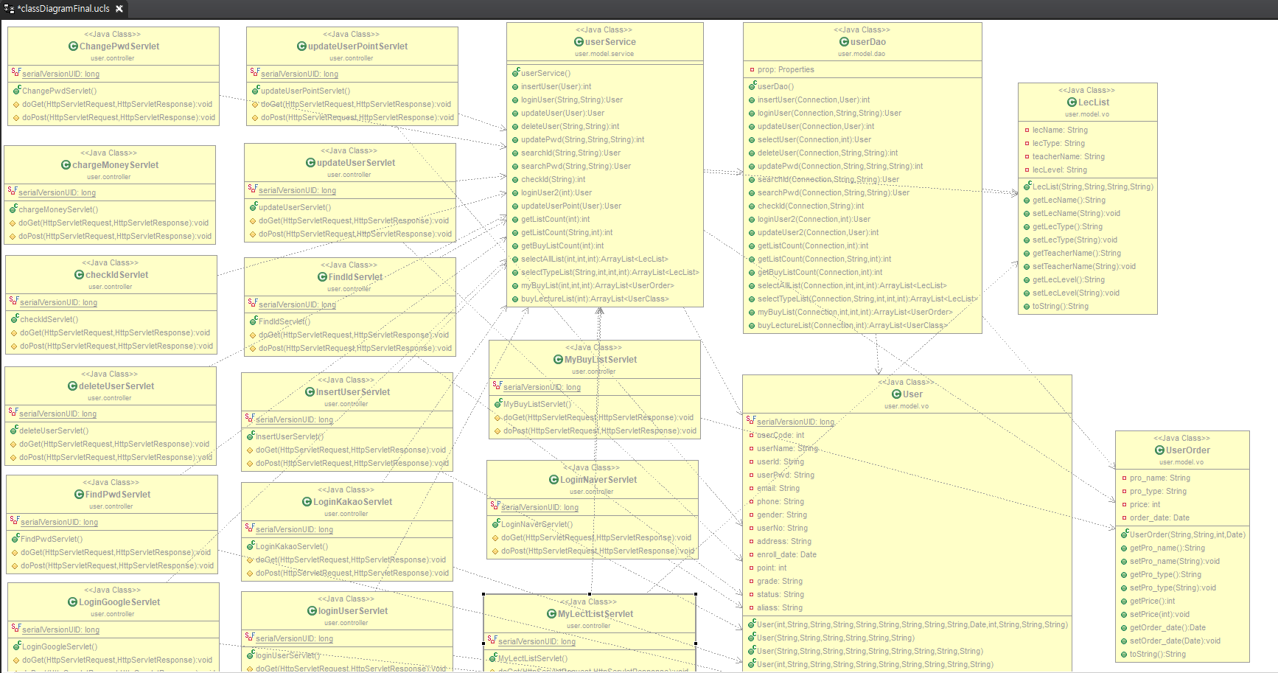
클래스 다이어그램

Slide 47
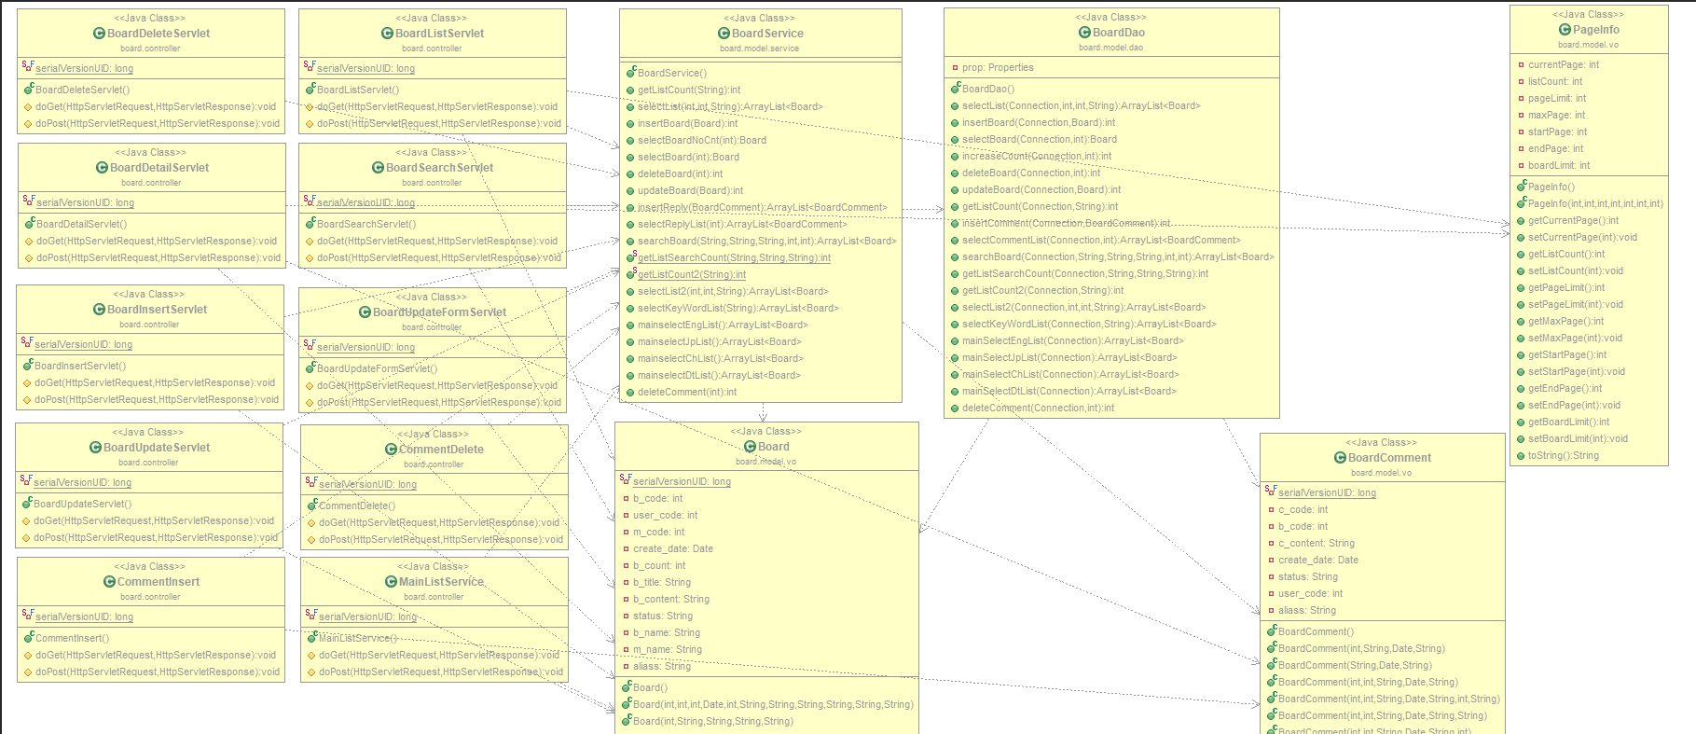
클래스 다이어그램

Slide 48
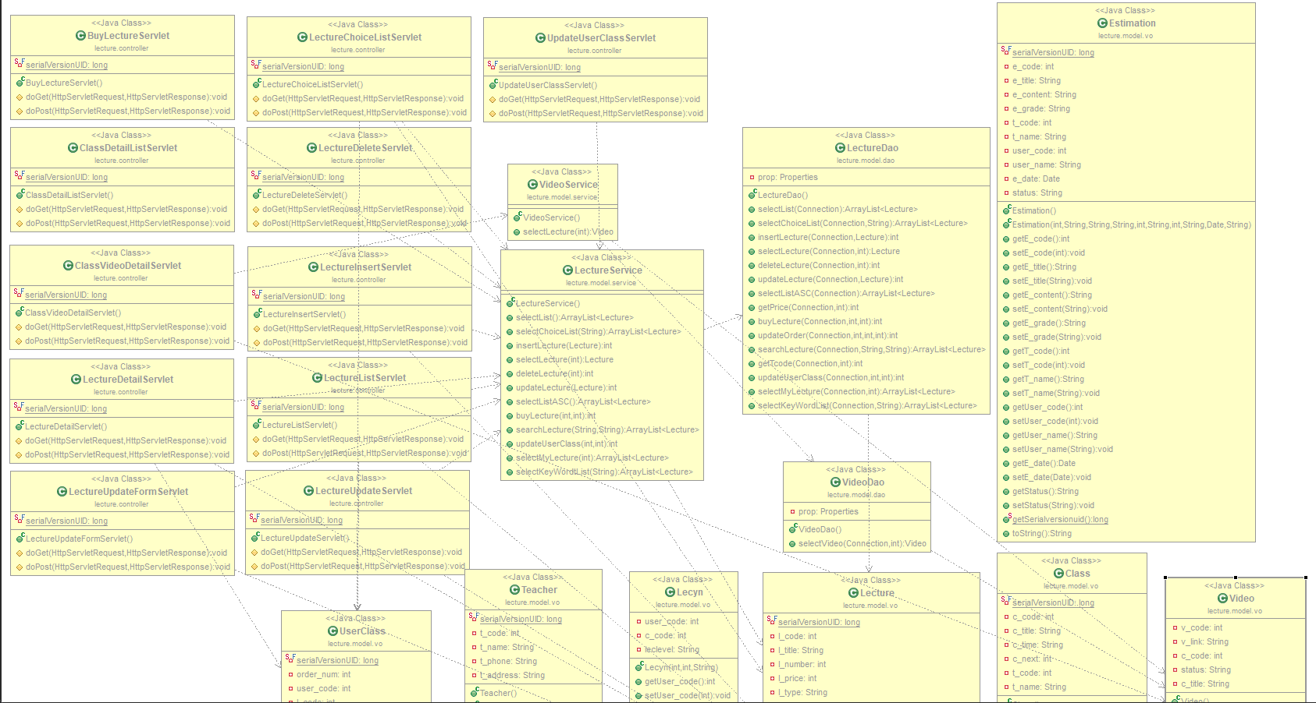
클래스 다이어그램

Slide 49
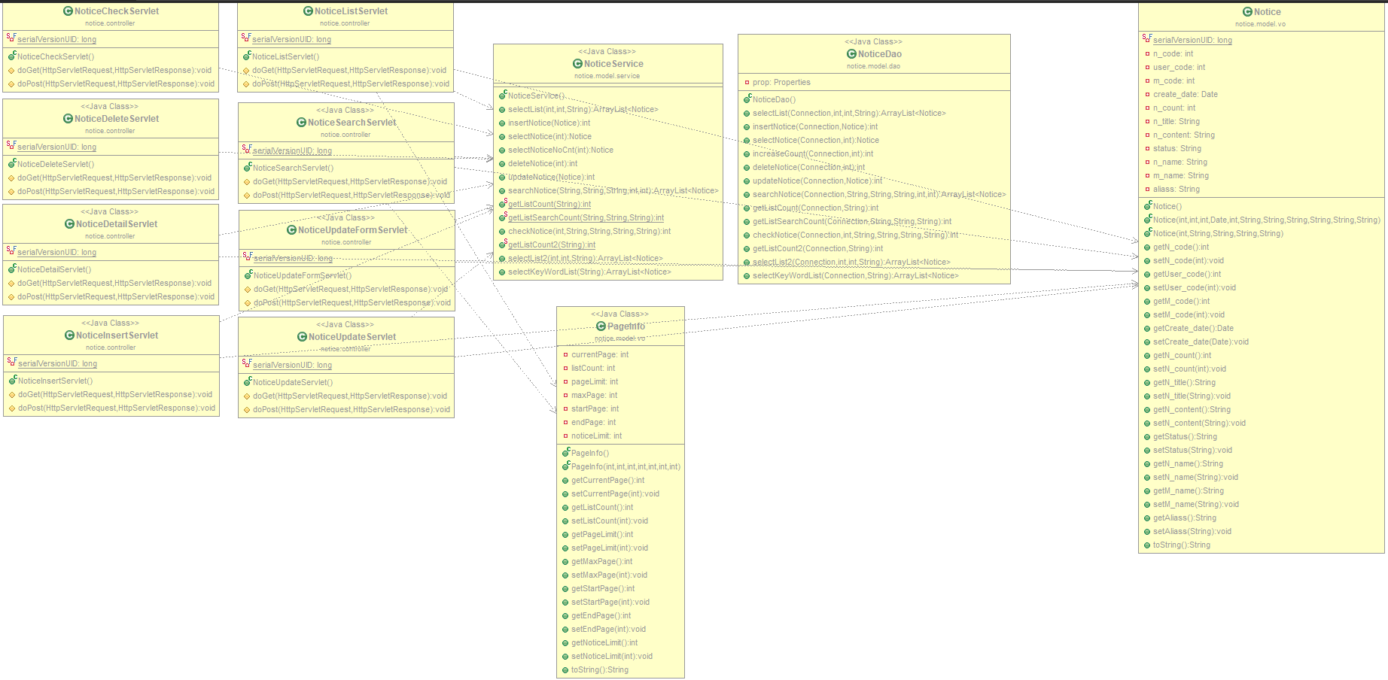
클래스 다이어그램

Slide 50
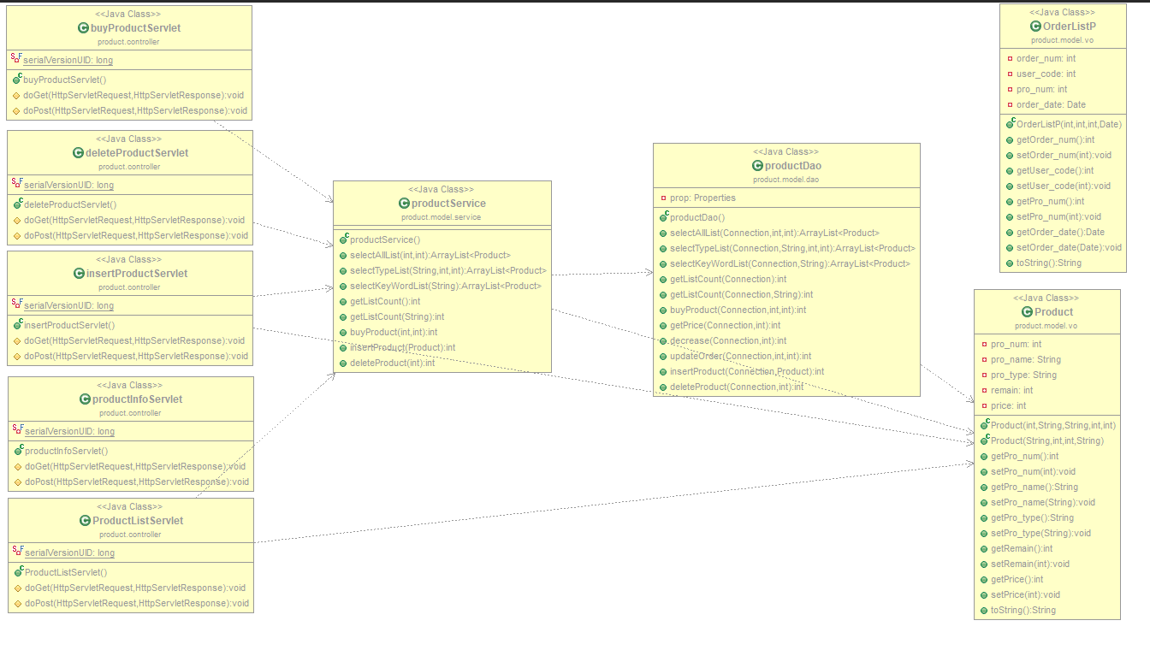
클래스 다이어그램

Slide 51
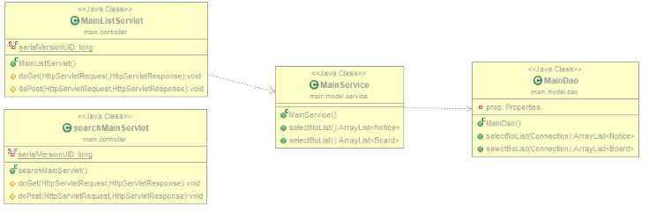
클래스 다이어그램

Slide 52
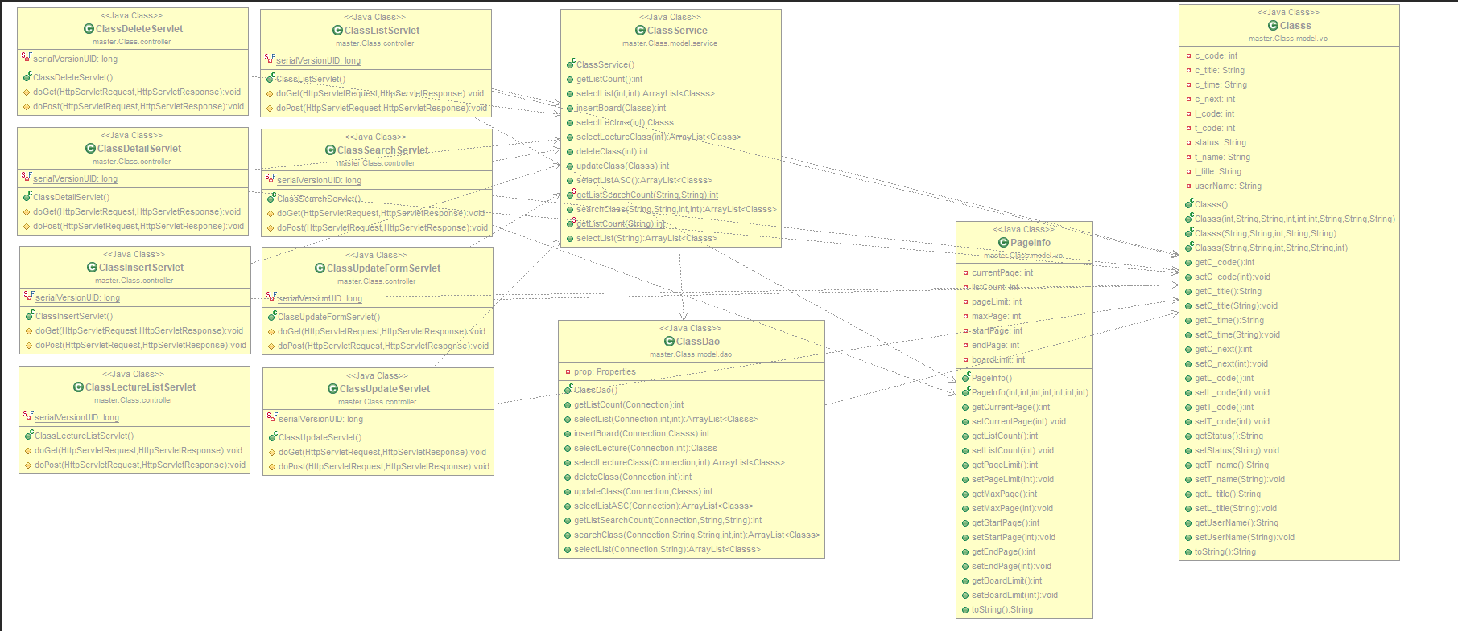
클래스 다이어그램

Slide 53
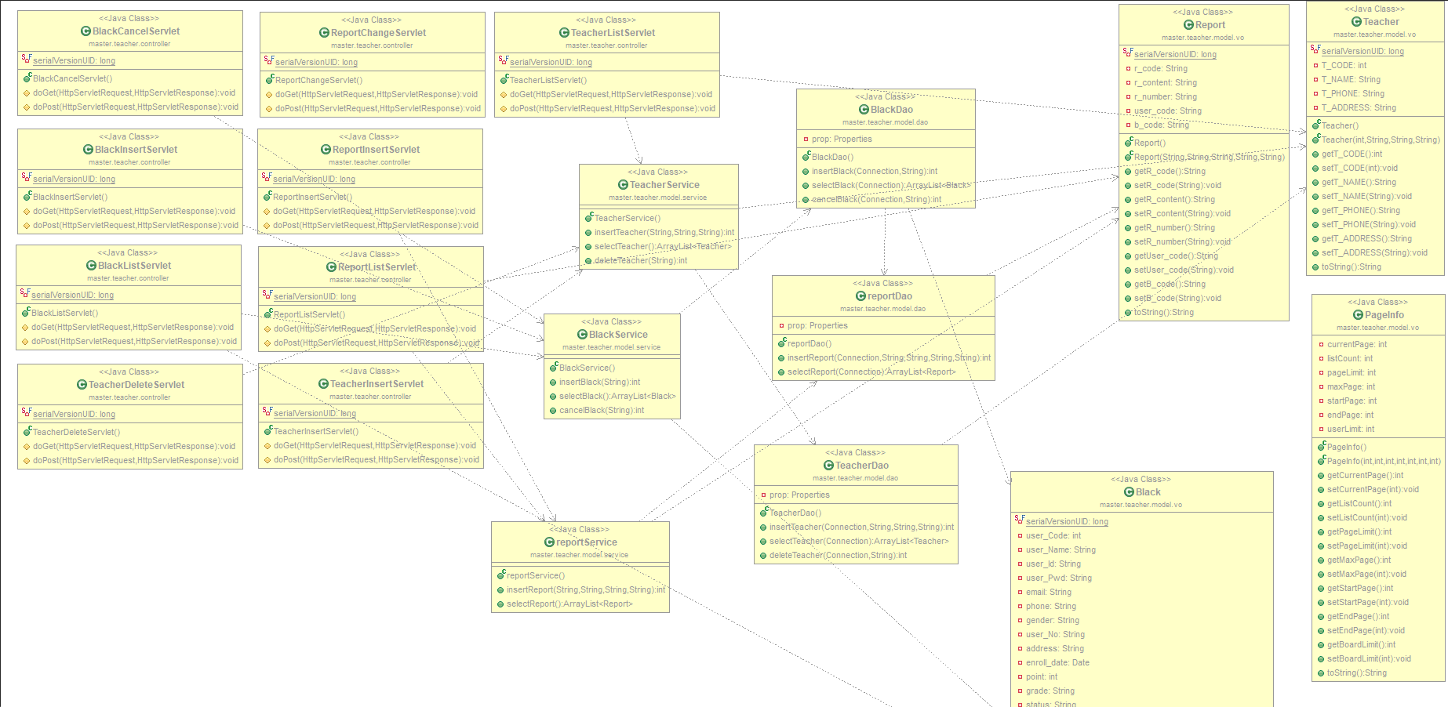
클래스 다이어그램

Slide 54
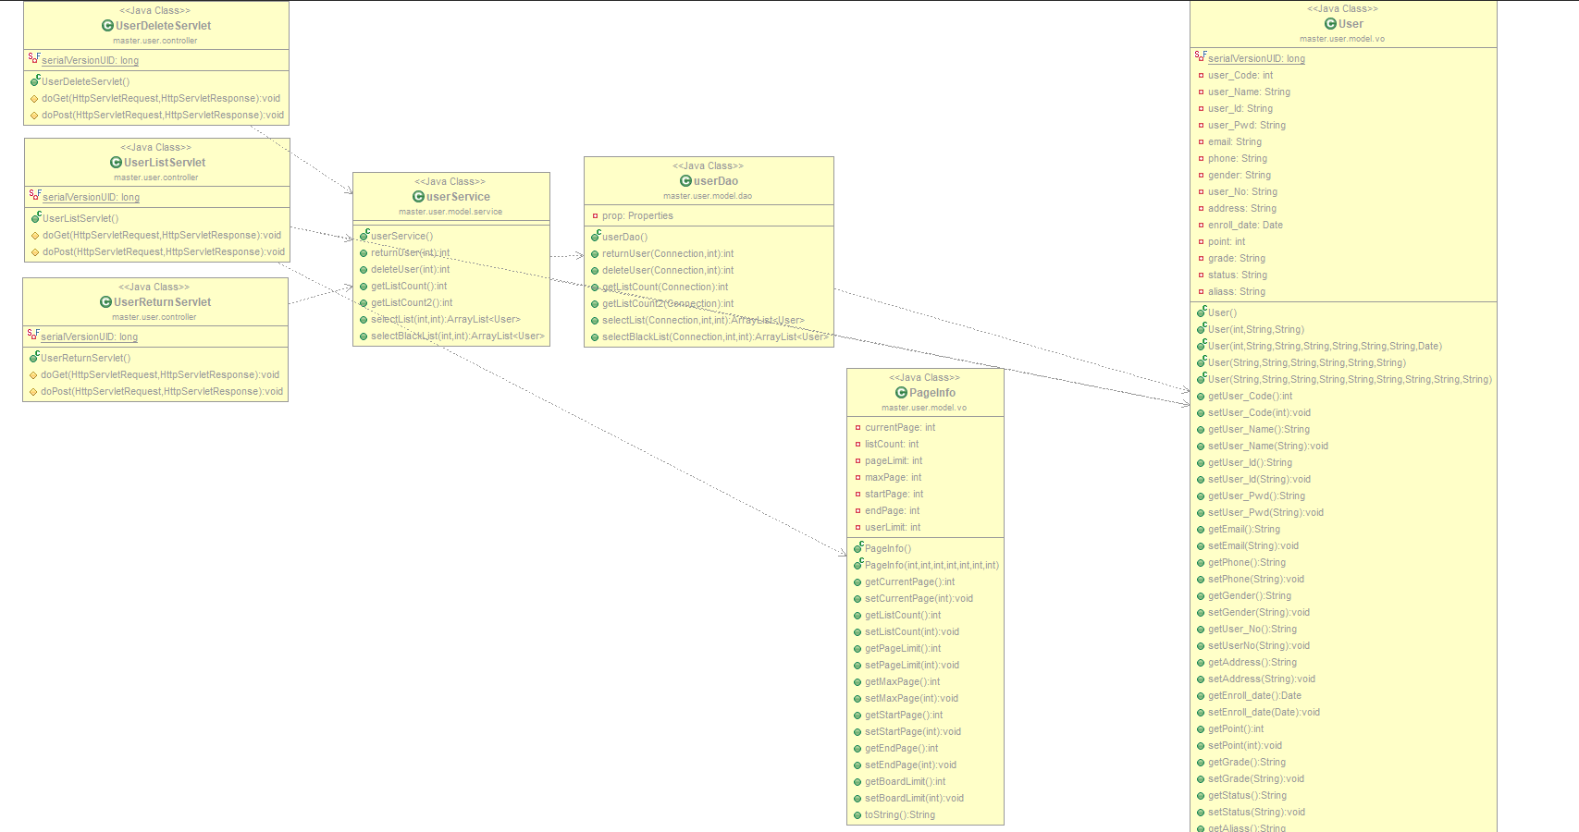
클래스 다이어그램

Slide 55
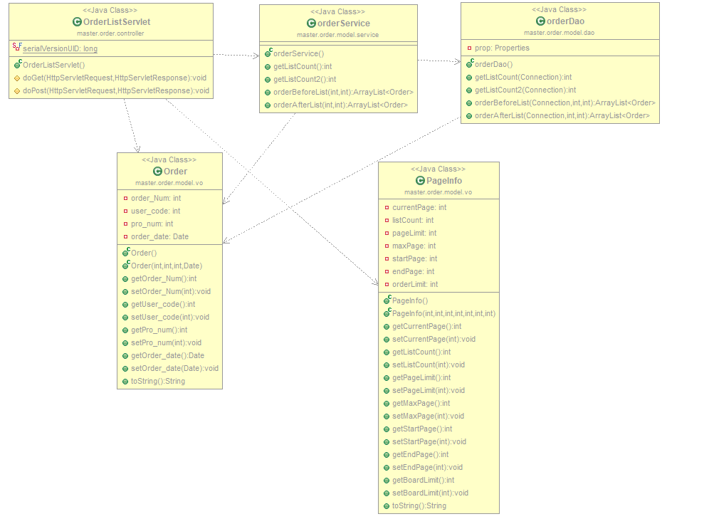
클래스 다이어그램

Slide 56
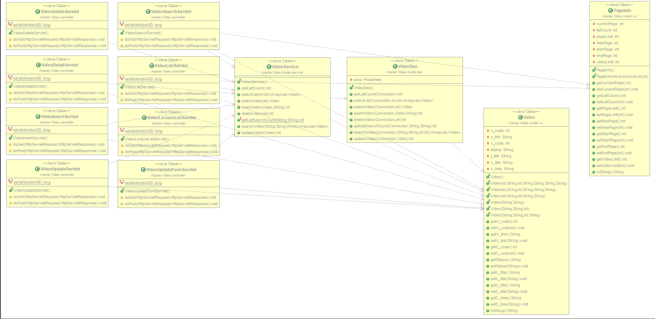
클래스 다이어그램

Slide 57
주요 기능(소스 코드 첨부)
1 - 문의글에 대한 답변과 글 상태변화 기능
2 - 신고 등록 시 관리자 신고리스트에 들어오는 기능
3 - 댓글 작성 및 삭제 (본인 것만 삭제할 수 있는 기능)
4 - 동영상 강의 등록 및 해당 강좌에 맞는 강의명 선택
5 - 카카오페이를 이용한 포인트 충전 기능

Slide 58


Slide 59
소스 코드
<view>
<form action="<%=request.getContextPath()%>/check.no" onsubmit="enter();" method="get">
<div class="report">
<br><br>
<label for="report">유형</label><br>
<select class="form-control" id="report1" name="report1">
<option value="ok">답변하기</option>
<option value="fail">미해결처리</option>
</select>
</div>
<br>
<div class="report">
<label for="report">답변 내용</label><br>
<textarea class="form-control" id="report2" rows="10" style="width:90%;" name="report2"></textarea>
</div>
<br>
<input type="hidden" name="n_code" value="<%=n_code%>">
<input type="hidden" name="n_title" value="<%=n_title%>">
<input type="hidden" name="n_content" value="<%=n_content%>">
<div class="button">
<button type="submit" id="reportbtn">답변 등록</button>
</div>
</form>
<script>
function enter(){
var str = document.getElementById("report2").value;
str = str.replace(/(?:\r\n|\r|\n)/g, '<br />');
document.getElementById("report2").value = str;
}
</script>
<dao>
public int checkNotice(Connection conn, int n_code, String n_title, String n_content, String report1, String report2) {
PreparedStatement pstmt = null;
int result = 0;
String sql = "";
String new_content = n_content + "<br><br><br><br> ———— [답변입니다] ———— <br>" + report2;
String new_title = "[답변완료] " + n_title;
if(report1.equals("ok")) {
sql = prop.getProperty("okayNotice");
}else if(report1.equals("fail")) {
sql = prop.getProperty("failNotice");
}
try {
pstmt = conn.prepareStatement(sql);
pstmt.setString(1, new_title);
pstmt.setString(2, new_content);
pstmt.setInt(3, n_code);
result = pstmt.executeUpdate();
} catch (SQLException e) {
e.printStackTrace();
} finally {
close(pstmt);
}
return result;
}
<query>
okayNotice=UPDATE NOTICE SET N_TITLE = ?, N_CONTENT = ?, M_CODE = 322 WHERE N_CODE = ?
failNotice=UPDATE NOTICE SET N_TITLE = ?, N_CONTENT = ?, M_CODE = 323 WHERE N_CODE = ?

Slide 60


Slide 61

소스 코드
<report insert servlet>
protected void doGet(HttpServletRequest request, HttpServletResponse response) throws ServletException, IOException {
String r_content = request.getParameter("r_content");
String r_number= request.getParameter("r_number");
String b_code = request.getParameter("b_code");
String user_code = request.getParameter("user_code");
int result = new reportService().insertReport(r_content, r_number, b_code, user_code);
if(result > 0) { response.sendRedirect(request.getContextPath() + "/views/masterPage/endReport.jsp");
}else {
request.setAttribute("msg", "게시판 작성에 실패하였습니다.");
request.getRequestDispatcher("views/common/error.jsp").forw ard(request, response);
}
}
<report dao>
public int insertReport(Connection conn, String user_code, String b_code, String r_content, String r_number) {
PreparedStatement pstmt = null;
int result = 0;
String sql = prop.getProperty("insertReport");
try {
pstmt = conn.prepareStatement(sql);
pstmt.setString(1, r_content);
pstmt.setString(2, user_code);
pstmt.setString(3, b_code);
pstmt.setString(4, r_number);
result = pstmt.executeUpdate();
} catch (SQLException e) {
e.printStackTrace();
} finally {
close(pstmt);
}
return result;
}
public ArrayList<Report> selectReport(Connection conn) {
ArrayList<Report> list = new ArrayList<Report>();
PreparedStatement pstmt = null;
ResultSet rset = null;
String sql = prop.getProperty("selectReport");
try {
pstmt = conn.prepareStatement(sql);
rset = pstmt.executeQuery();
while(rset.next()) { list.add(new Report(rset.getString("r_code"), rset.getString("r_content"), rset.getString("r_number"), rset.getString("user_code"), rset.getString("b_code"))); }}
} catch (SQLException e) {
e.printStackTrace();
} finally {
close(rset);
close(pstmt); }
return list ;}
}
<report Service>
public int insertReport(String r_content, String r_number, String b_code, String user_code) {
Connection conn = getConnection();
int result = new reportDao().insertReport(conn, user_code, b_code, r_content, r_number);
if(result > 0) {
commit(conn);
}else {
rollback(conn);
}
close(conn);
return result;
}
public ArrayList<Report> selectReport() {
Connection conn = getConnection();
ArrayList<Report> list = new reportDao().selectReport(conn);
close(conn);
return list;
}
}

Slide 62


Slide 63
소스코드
<div id="replySelectArea">
<table id="replySelectTable" border="1" align="center">
<% if(rlist != null){ %>
<% for(BoardComment r : rlist){ %>
<tr id="gura">
<td width="100px"><%= r.getAliass() %></td>
<td width="500px"><%= r.getC_content() %></td>
<td width="100px"><%= r.getCreate_date() %></td>
<% if (loginUser != null && r.getAliass().equals(loginUser.getAliass())) { %>
<td width="100px">
<input type="hidden" value="<%=r.getC_code()%>" id="c_code" name="c_code">
<input type="hidden" value="<%=r.getB_code()%>" id="b_code" name="b_code">
<input type="hidden" value="<%=r.getUser_code() %>" id="user_code" name="user_code">
<button id="deleteBtn10" type="button" onclick="deleteComment(this);">삭제하기</button>
</td><% } %>
</tr><% } %>
<%} %> </table>
</div></div>
<script>
function deleteComment(h){
var b_code = $(h).parent().children("#b_code").val();
var c_code = $(h).parent().children("#c_code").val();
var user_code = $(h).parent().children("#user_code").val();
if(confirm("해당 댓글을 삭제하시겠습니까?")){
location.href="<%=contextPath%>/commentDelete.bo?c_code=" +c_code+"&b_code="+b_code+"&user_code="+user_code;
}
} $(function(){});
$("asdf").click({
})
$("#addReply").click(function() {
<% if (loginUser != null) { %>
var user_code = "<%=loginUser.getUserCode()%>";
var b_code = "<%=b.getB_code()%>";
var c_content = $("#replyContent").val();
c_content = c_content.replace(/(?:\r\n|\r|\n)/g, '<br>');
<% } %>
$.ajax({
url : "insertComment.bo", type : "post", dataType : "json",
data : { user_code: user_code, b_code : b_code,
c_content : c_content },
success : function(data) {
$replyTable = $("#replySelectTable");
$replyTable.html("");
for ( var key in data) {
var $tr = $("<tr>");
var $user_codeTd = $("<td>").text(data[key].aliass).css("width","100px");
var $contentTd =
$("<td>").html(data[key].c_content).css("width", "400px");
var $dateTd =
$("<td>").text(data[key].create_date).css("width", "200px"); var $btnTd = $("<td>").css("width","100px");
var $input1 = $("<input type='hidden' id='c_code' name='c_code'>").val(data[key].c_code);
var $input2 = $("<input type='hidden' id='b_code' name='b_code'>").val(data[key].b_code);
var $input3 = $("<input type='hidden' id='user_code' name='user_code'>").val(data[key].user_code);
var $btn = $("<button id='deleteBtn10' type='button' onclick='deleteComment(this);'>").text("삭제하기"); $btnTd.append($input1); $btnTd.append($input2); $btnTd.append($input3);
if(user_code == data[key].user_code){ $btnTd.append($btn);
} $tr.append($user_codeTd); $tr.append($contentTd); $tr.append($dateTd); $tr.append($btnTd); $replyTable.append($tr);
} // 댓글 작성 부분 리셋 $("#replyContent").val("");
}, error : function() { }
});
});
</script>

Slide 64


Slide 65
소스코드
<table class="question">
<tr>
<td class="th" scope="row">영상주소</td>
<td><input type="text" class="wid80"
placeholder="영상주소를 입력해주세요" name="v_link" />
</tr>
<tr>
<th class="th" scope="row">강좌명</th>
<td><select class="l_title" name="l_title">
<%if(list1.isEmpty()){ %>
<tr>
<td colspan="5">해당 강좌이 없네요 ㅠ.</td>
</tr>
<% } else {
for(Lecture l : list1) {
%>
<option id="selectedLecture" value="<%=l.getL_title()%>"><%=l.getL_title()%></option>
<%}
}%>
</select></td>
</tr>
<tr>
<th class="th" scope="row">강의명</th>
<td><select name="c_title" class="c_title">
<%if(list.isEmpty()){ %>
<tr>
<td colspan="5">해당 강좌이 없네요 ㅠ.</td>
</tr>
<% } else {
for(Classs c : list) {
%>
<option id="selectedLecture" value="<%=c.getC_title()%>"><%=c.getC_title()%></option>
<%}
}%>
</select>
</td>
</tr>
</table>
<script>
$(document).on("change", ".l_title", function(){
var value = $(this).children('option:selected').val();
var value2 = $(this).children('option:selected');
$.ajax({
url : "list.cl",
data : {data : value},
type : "post",
success : function(list){
$.each(list, function(index,value){
if(index.includes("Classs")){
var $select = $(".c_title");
$select.html("");
for(var i = 0; i < value.length; i++){
var $c = $("<option>").text(value[i].c_title);
$select.append($c);
}
}
});
}
});
});
</script>

Slide 66


Slide 67
소스코드
<%@ page language="java" contentType="text/html; charset=UTF-8"
pageEncoding="UTF-8"%>
<%
int money = (int)request.getAttribute("money");
String userName = (String)request.getAttribute("userName");
int userCode = (int)request.getAttribute("userCode");
%>
<!DOCTYPE html>
<html>
<head>
<script type="text/javascript" src="https://code.jquery.com/jquery-1.12.4.min.js" ></script>
<script type="text/javascript" src="https://cdn.iamport.kr/js/iamport.payment-1.1.5.js"></script>
</head>
<body>
<form method="post" action="<%=request.getContextPath()%>/updateUserPoint.us">
<input type="hidden" name="userCode" value="<%=userCode %>">
<input type="hidden" name="point" value="<%=money %>">
</form>
<script>
var IMP = window.IMP; // 생략가능
IMP.init('imp23257133');
IMP.request_pay({
pg : 'kakao', // version 1.1.0부터 지원.
pay_method : 'card',
merchant_uid : 'merchant_' + new Date().getTime(),
name : 'eightedu 결제테스트',
amount : <%=money %>,
buyer_name : "<%=userName%>"
}, function(rsp) {
if ( rsp.success ) {
var msg = "결제가 완료되었습니다.\n";
msg += '결제 금액 : ' + rsp.paid_amount + '원\n'
msg += '주문자 : ' + rsp.buyer_name;
} else {
var msg = '결제에 실패하였습니다.';
msg += '에러내용 : ' + rsp.error_msg;
}
alert(msg);
$("form").submit();
});
</script>
</body>
</html>

Slide 68
THANK YOU

